Slide 1
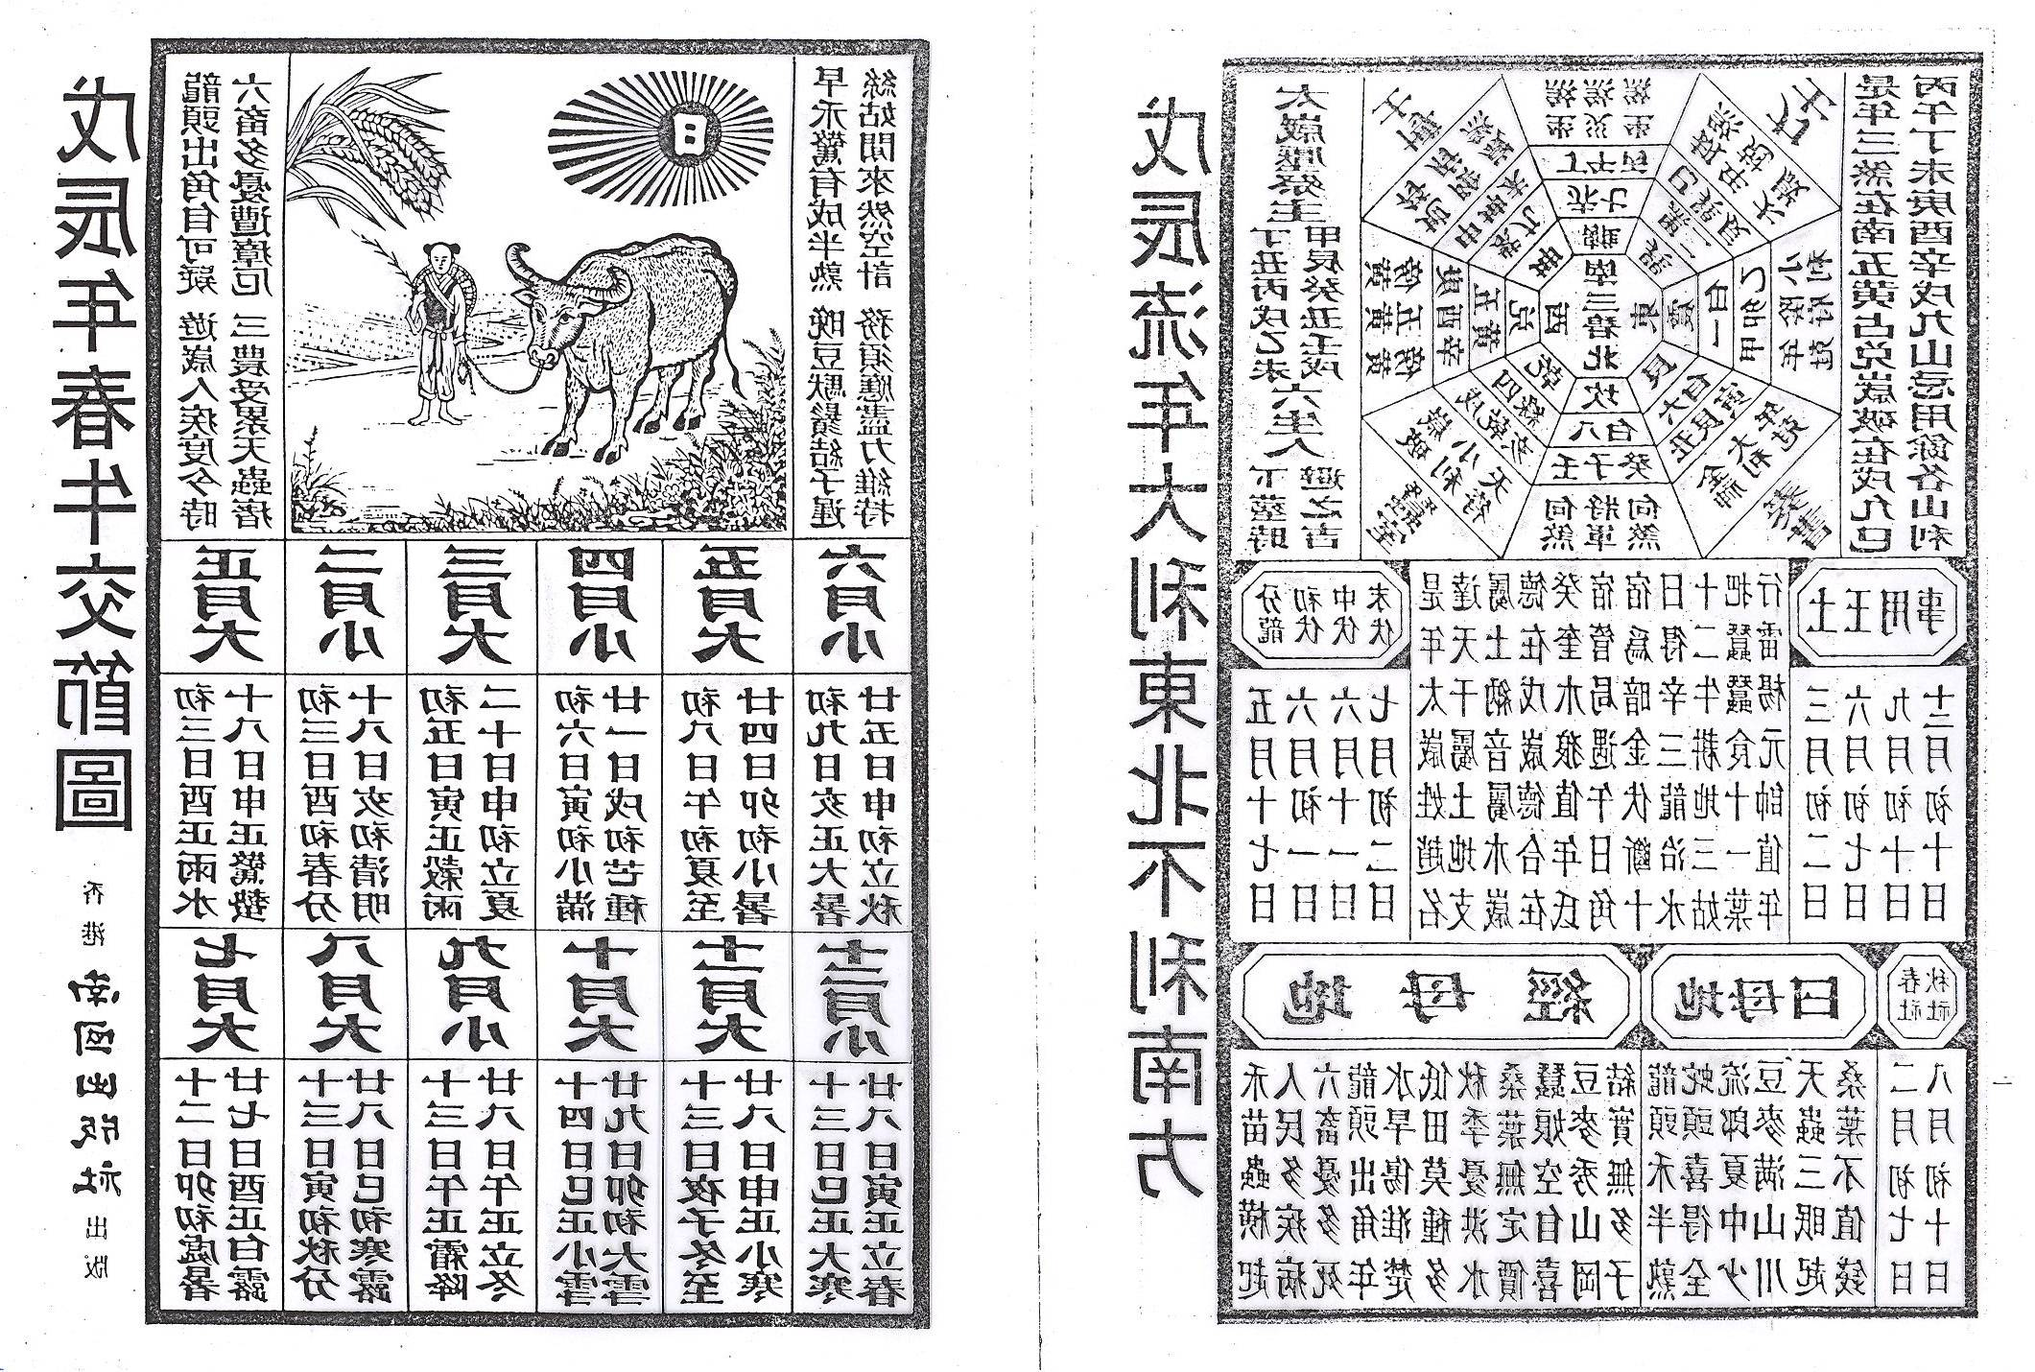
Almanach Chinois – Exemple : Année du Buffle

Slide 2
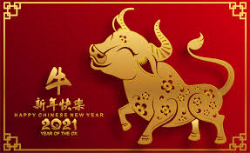
2021

Slide 3


Slide 4

22-01-2023

Slide 5
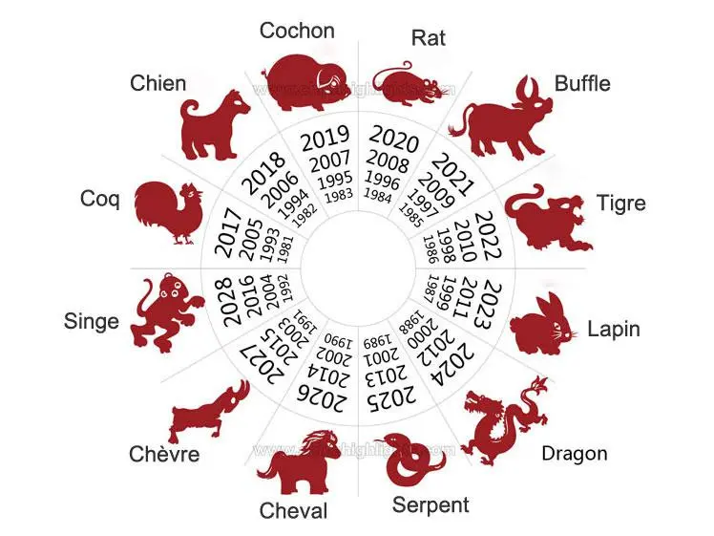

Slide 6
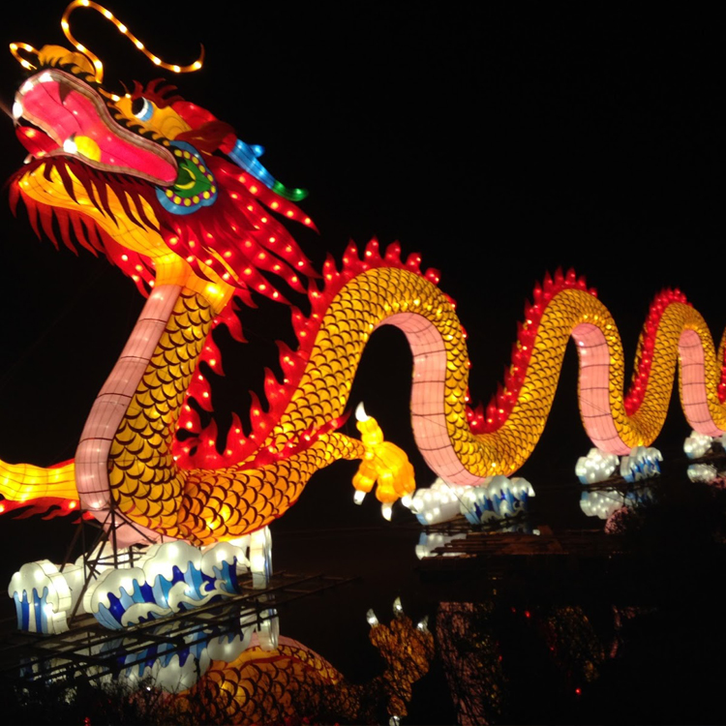
2024

Slide 7
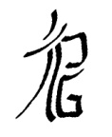
Bio-Climato-Pathologie
Tian Gan Di Zhi
Les Troncs et les Branches
Les Troncs Célestes et les Branches Terrestres
Les 10 et les 12 (5 et 6)
Les 10 Troncs et les 12 Branches
L’intrication des énergies du Ciel et de la Terre
L’influence sur l’Humain des énergies
du Ciel et de la Terre
Cours Jean Pierre GUILIANI – Collège S.F.E.R.E. de MTC – Aix en Provence

Slide 8

Nous entrons dans la
Grande Tradition Médicale Chinoise

Slide 9
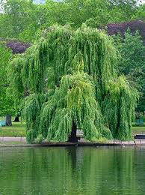
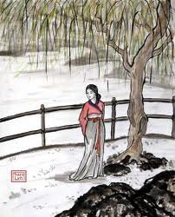
Troncs Célestes et Branches Terrestres

Slide 10
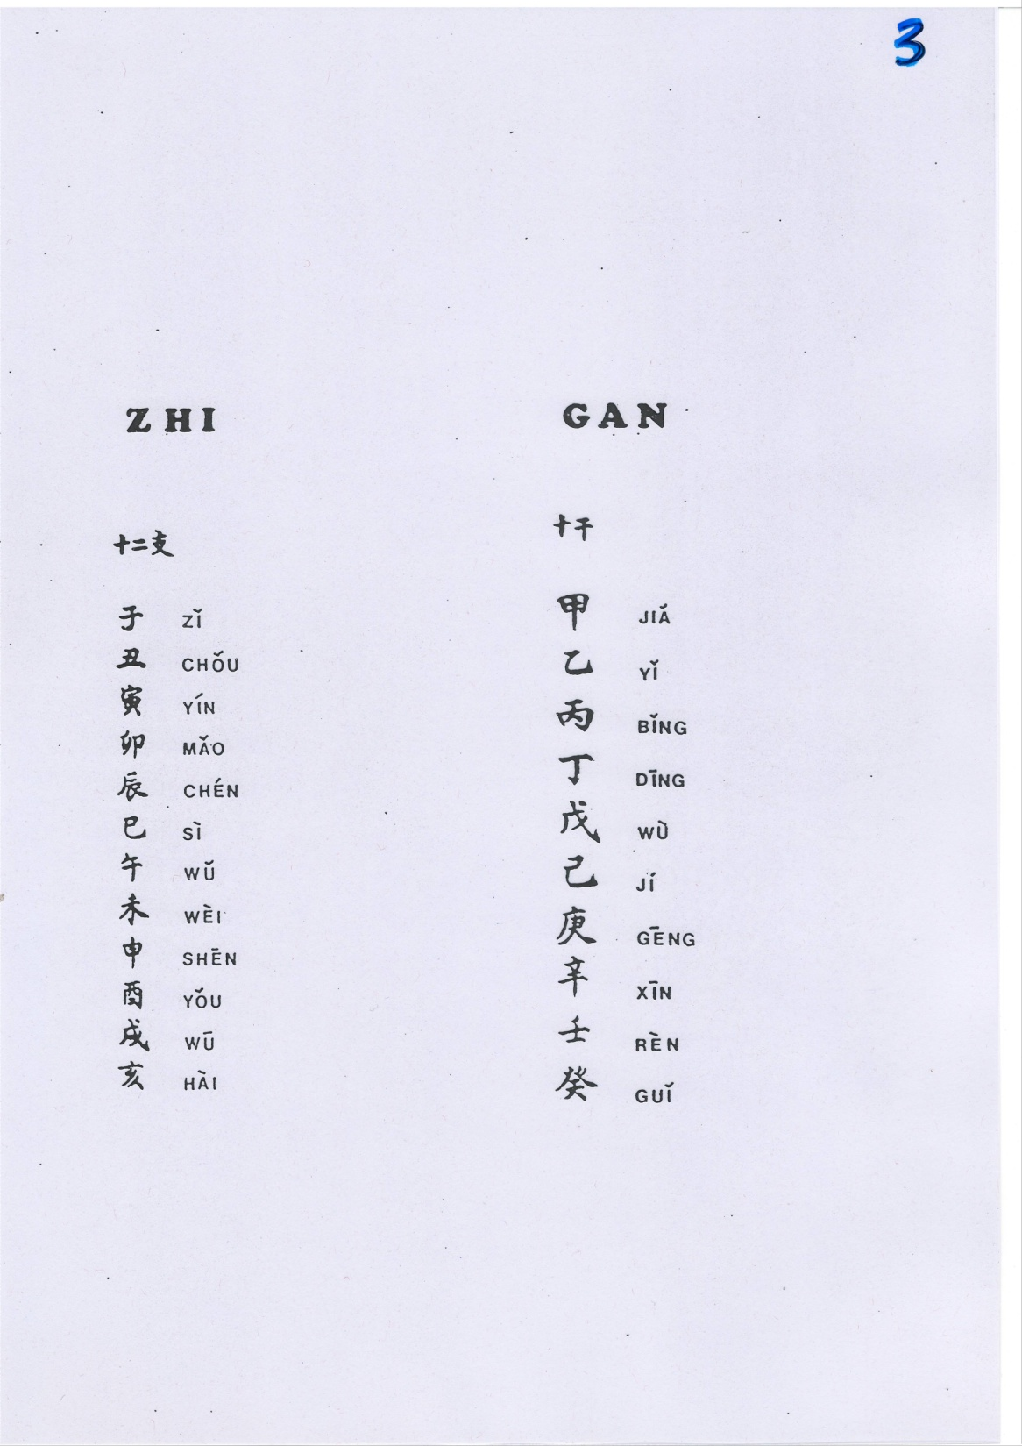
Cycle Jià Zi

Slide 11
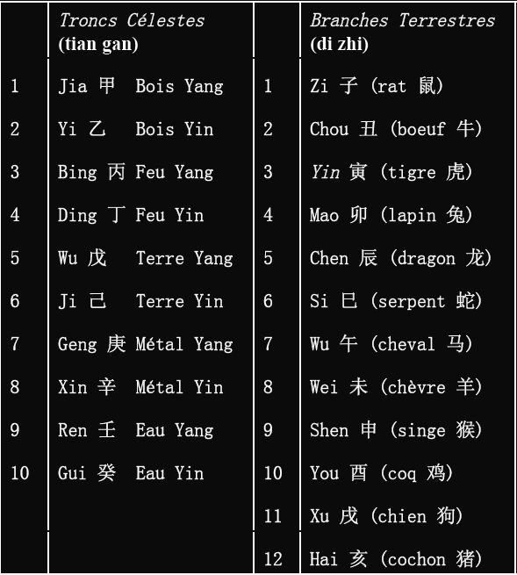
Tian Gan
Di Zhi

Slide 12
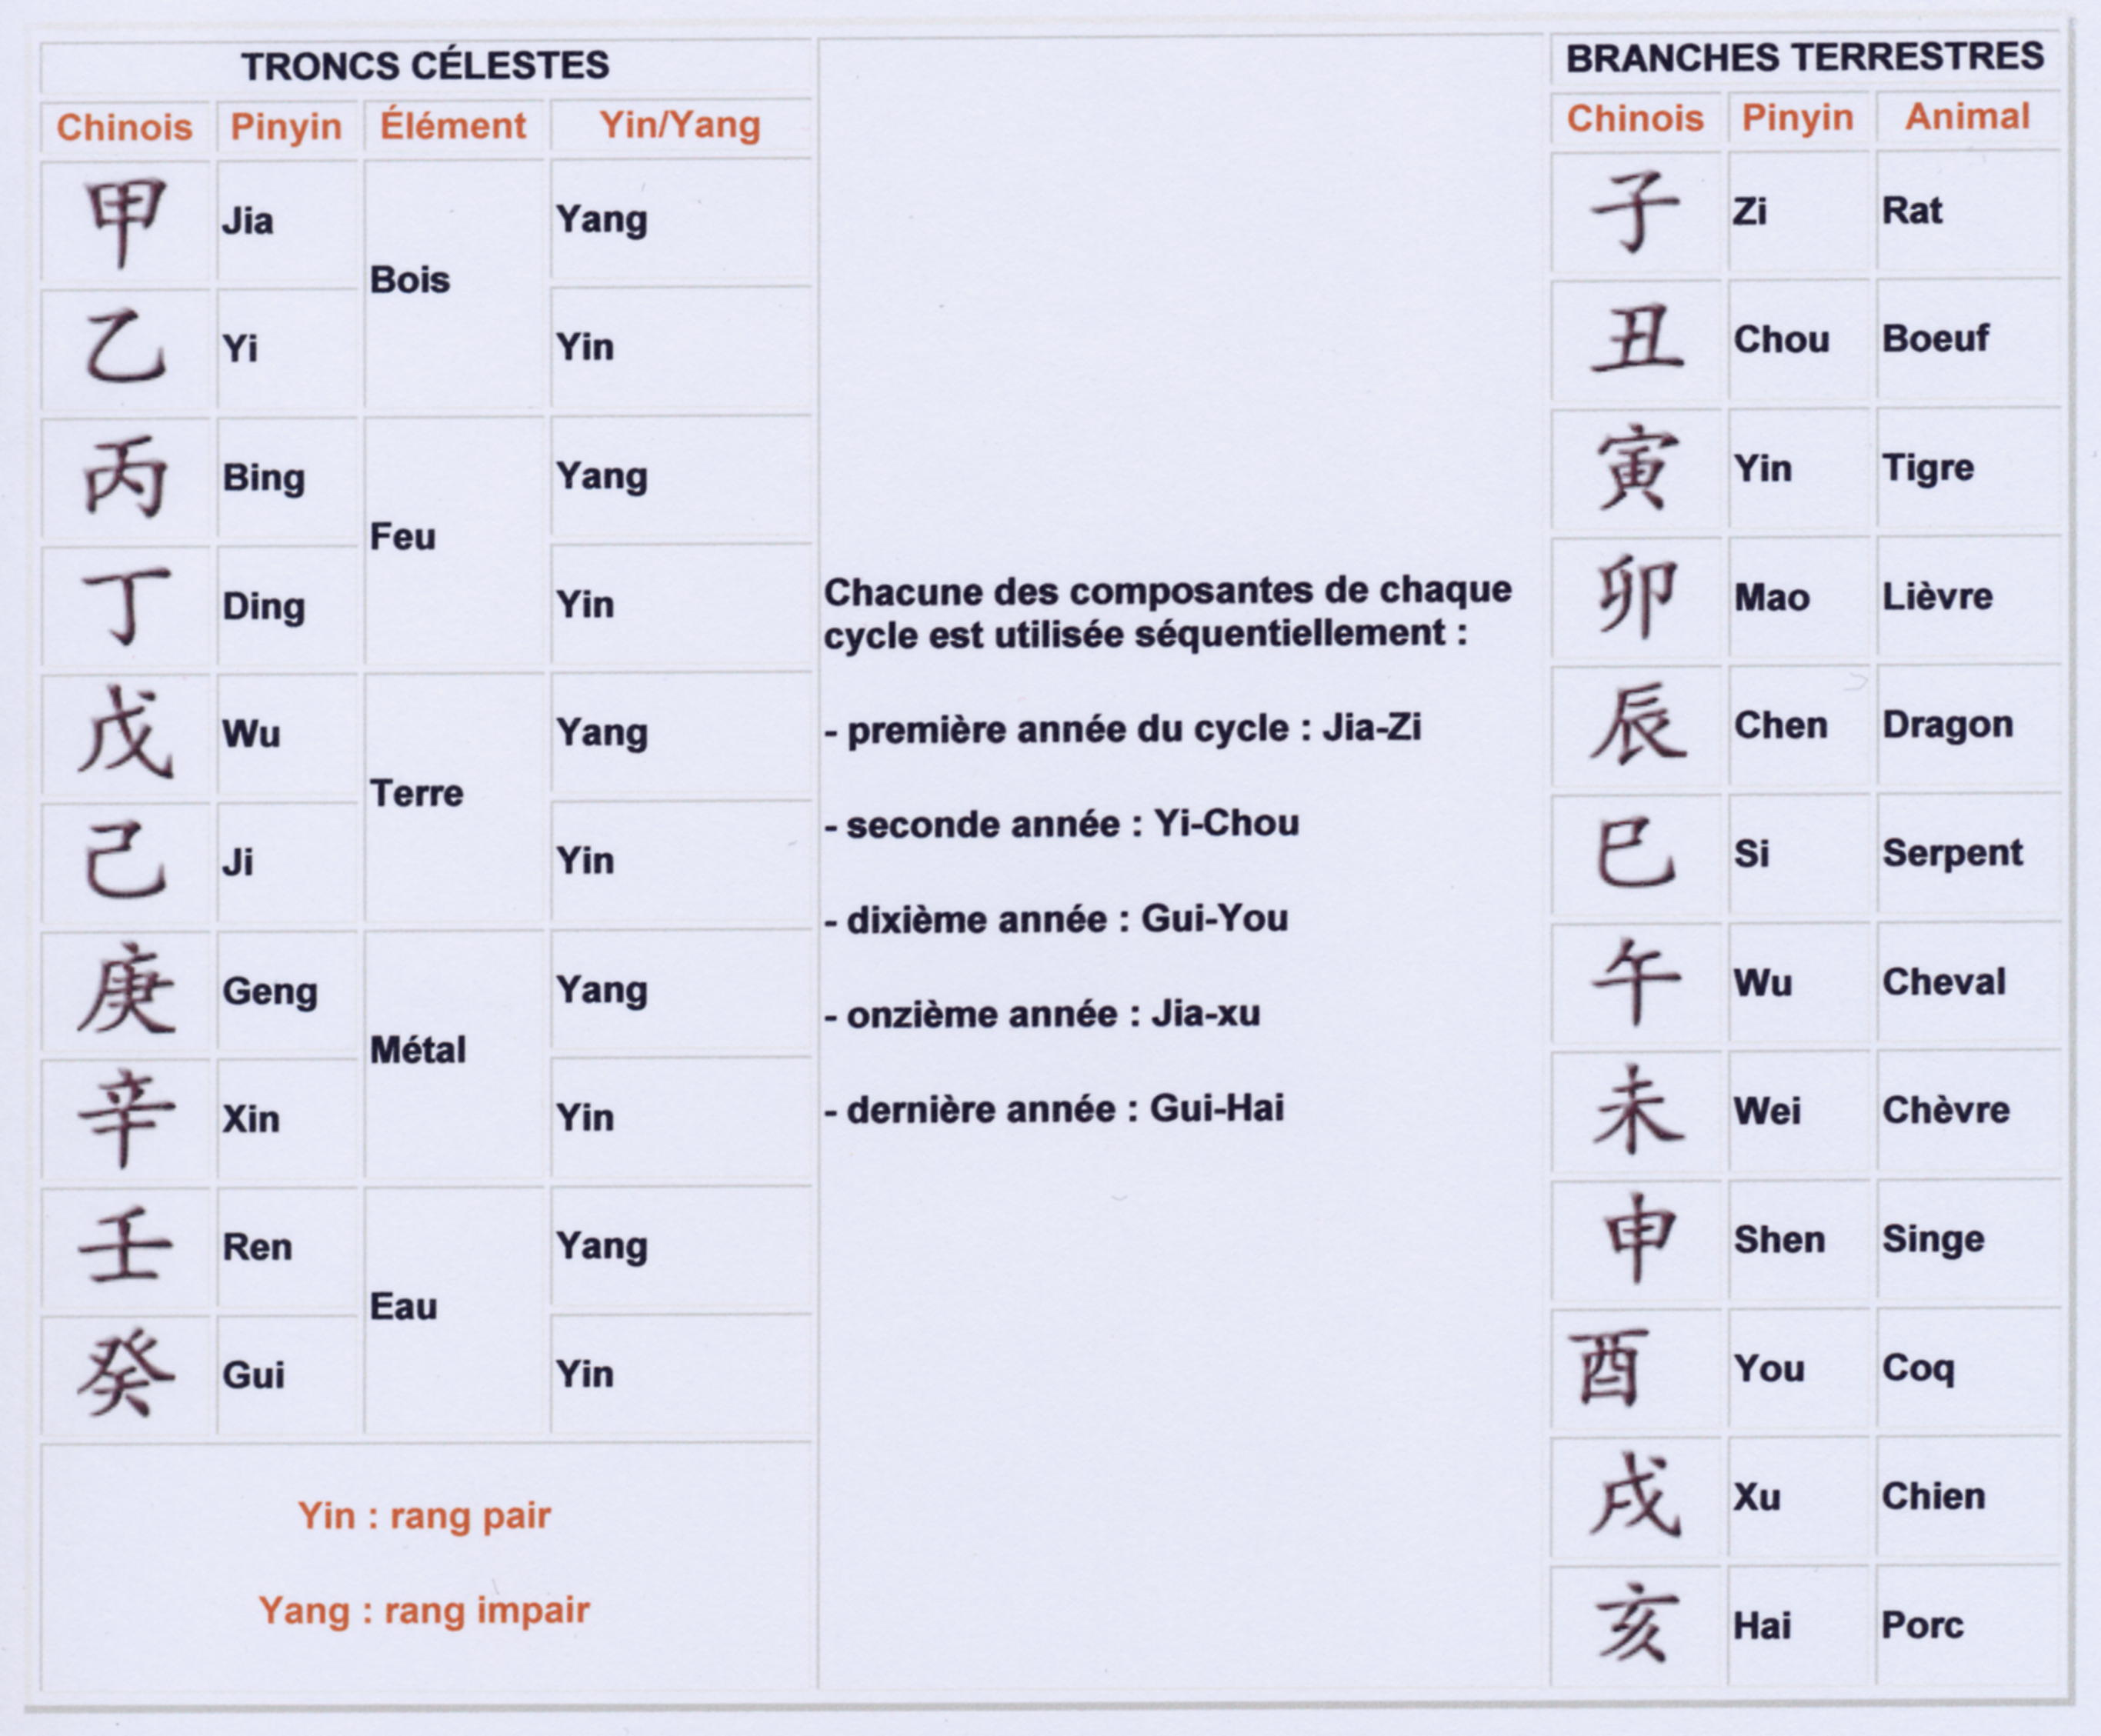

Slide 13
Un Cycle ou un « Siècle » Chinois
Soit le Nombre de Combinaisons de 10 et 12
Ou ppcm de 10-12 (plus petit commun multiple)
Quel est ce nombre ?

Slide 14
60

Slide 15
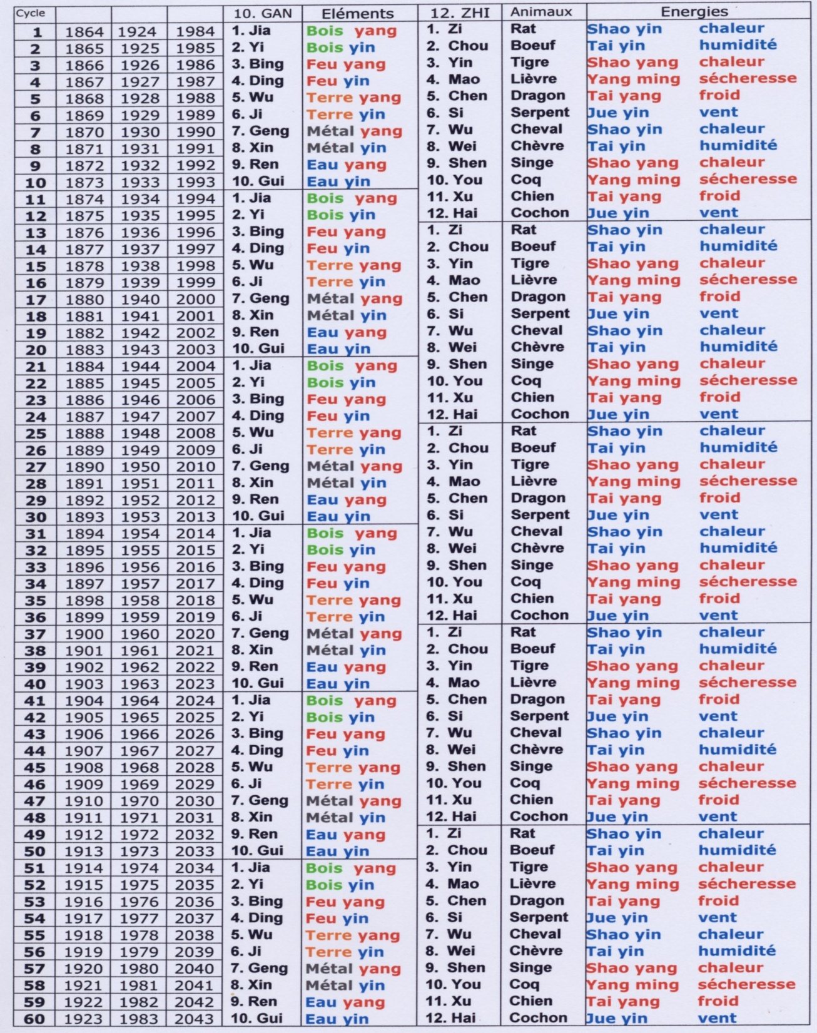
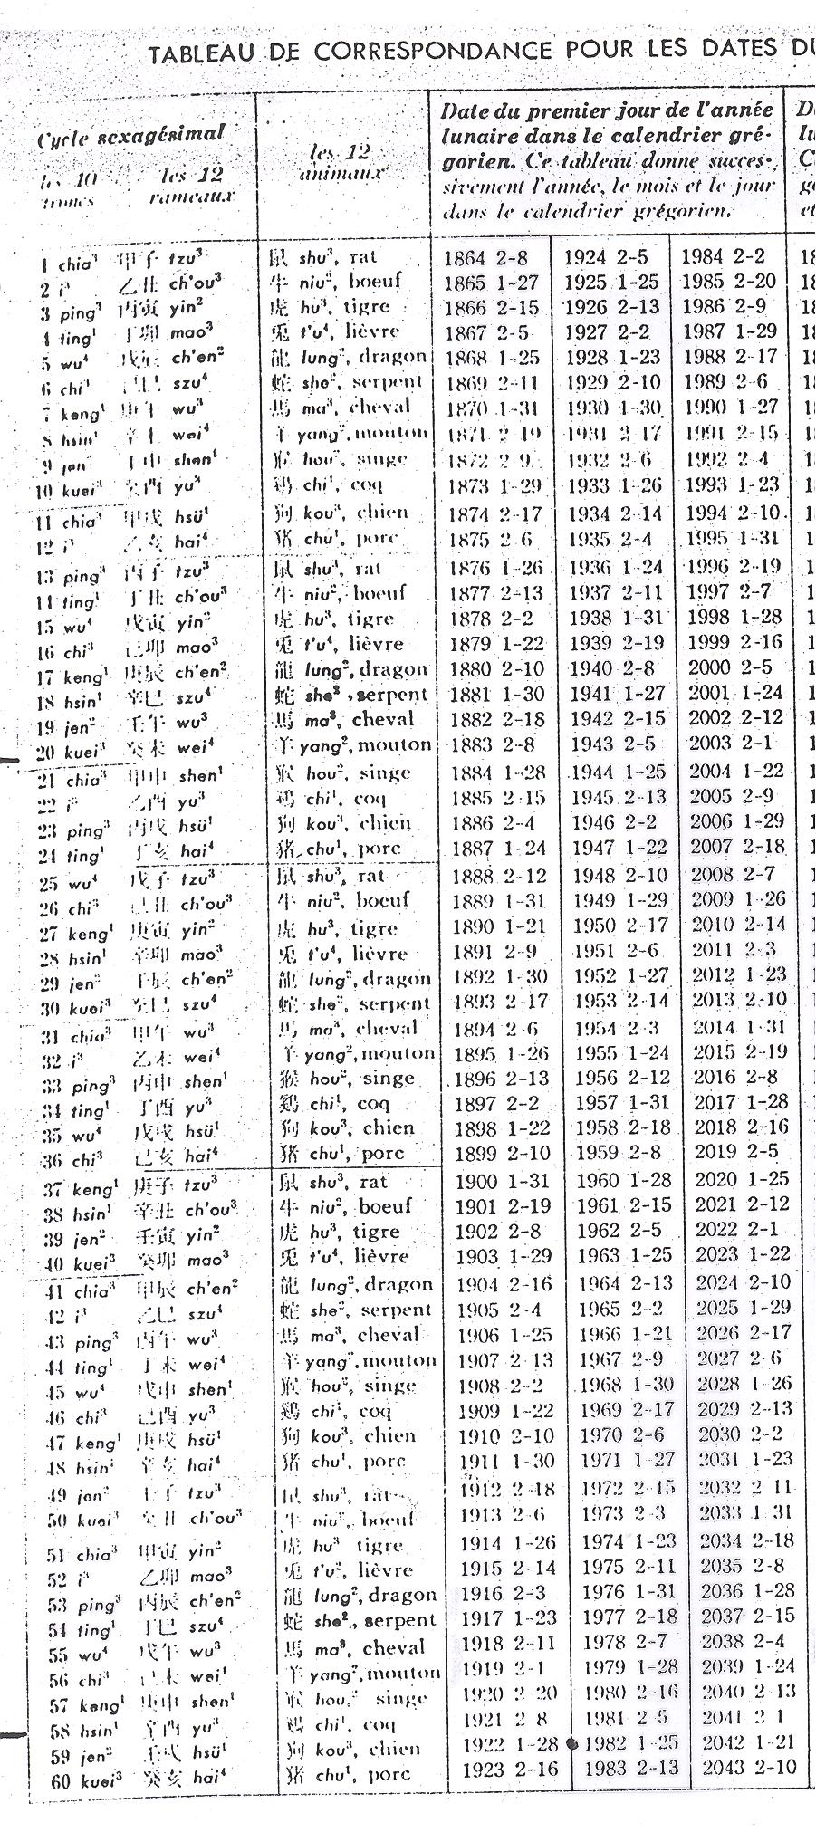
Cycles de
60 Ans depuis
2697
Avant J.C.
2022=4719
39ème année du 79° Cycle de 60 ans
Cycle
Jia -Zi

Slide 16
1er Janvier – Pourquoi ?
Pendant les 3 premiers siècles de notre ère la naissance du Christ était célébrée au mois de mars, date à laquelle commençait l’année et dont nous gardons le souvenir sans plus y faire attention avec nos mois de septembre, octobre, novembre et décembre qui nous rappellent qu’ils étaient bien, à cette époque, les 7ème, 8ème, 9ème et 10ème mois de l’année.
Ce n’est qu’après le congrès de Nicée, en 326 après JC que la date officielle de la naissance du Christ a été́ décidée.

Slide 17
Nouveau Document Décembre 2018
Rapport du GIEC
Groupe d'experts intergouvernemental sur l'évolution du climat (GIEC) — en anglais IPCC pour Intergovernmental Panel on Climate Change — est un organisme intergouvernemental, ouvert à tous les pays membres de l'ONU.
Ce groupe, créé en 1988 à la suite d'une initiative politique de nature internationale, dépend de l’Organisation météorologique mondiale et du Programme des Nations unies pour l'environnement¹, « a pour mission d’évaluer, sans parti pris et de façon méthodique, claire et objective, les informations d’ordre scientifique, technique et socio-économique qui nous sont nécessaires pour mieux comprendre les risques liés au réchauffement climatique d’origine humaine, cerner plus précisément les conséquences possibles de ce changement et envisager d’éventuelles stratégies d’adaptation et d’atténuation. Il n’a pas pour mandat d’entreprendre des travaux de recherche ni de suivre l’évolution des variables climatologiques ou d’autres paramètres pertinents. »².
François Gervais - L'urgence climatique est un leurre
https://www.youtube.com/watch?v=iK3G8wqqp_k&feature=youtu.be

Slide 18
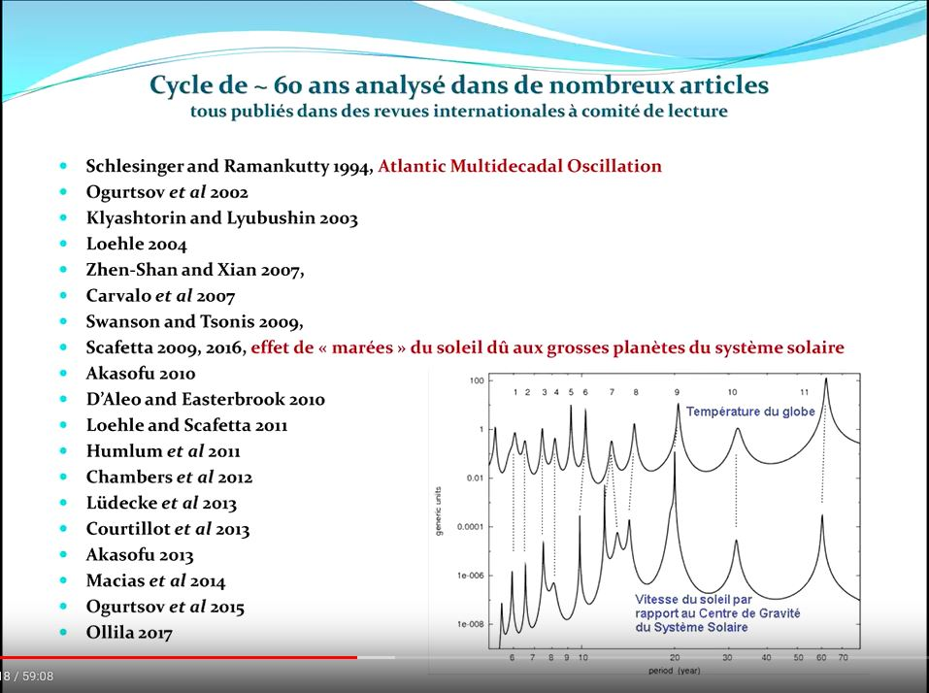

Slide 19
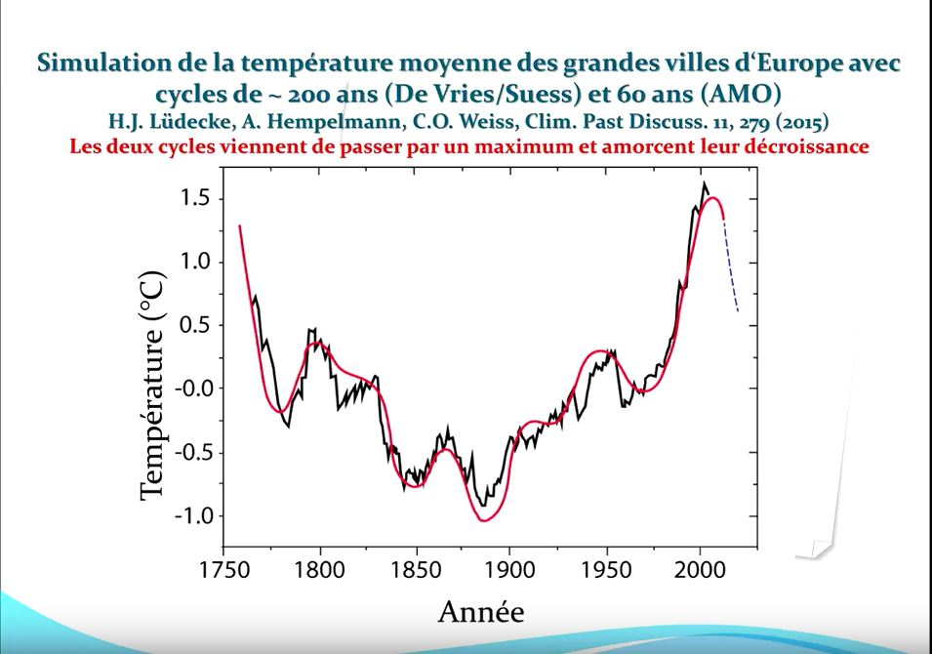

Slide 20
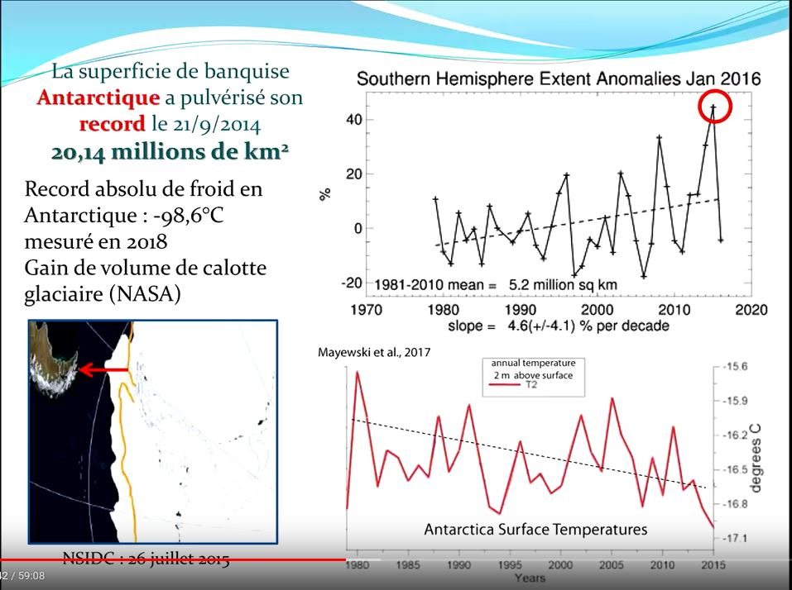

Slide 21
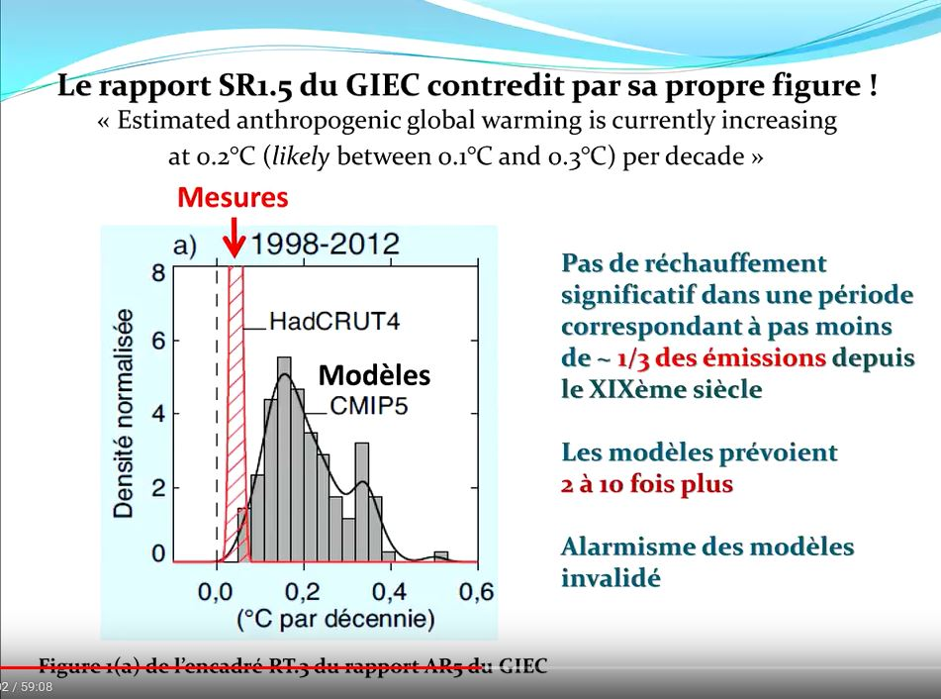

Slide 22
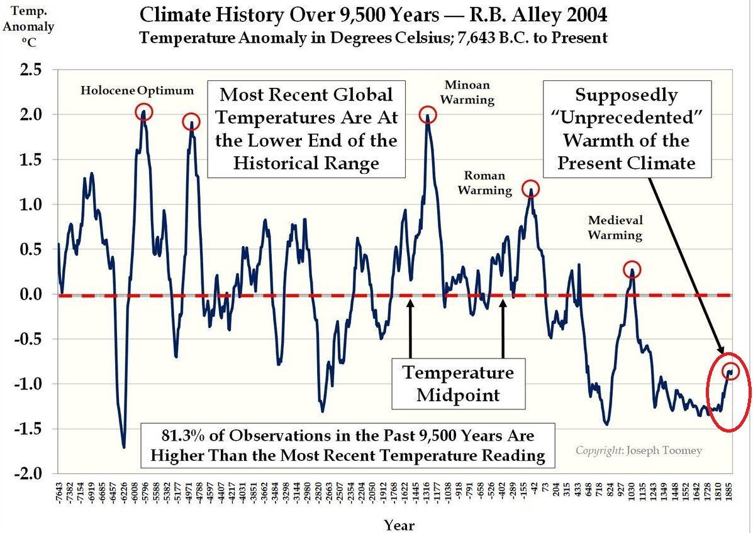

Slide 23
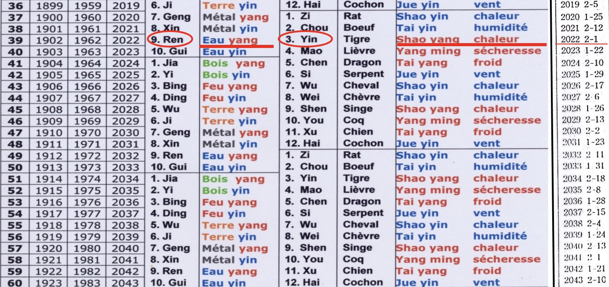
Début d’année =
Jour de la 1ère nouvelle lune entière qui suit le solstice d’hiver
--------------------------------------------------------------------------------------
SHAO YANG = Chaleur +++ ou Canicule

Slide 24
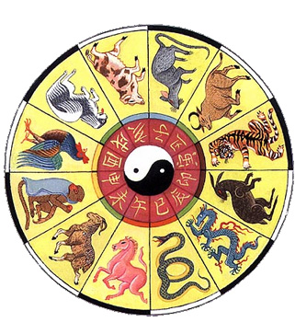
2020
1er : Rat
2021

Slide 25
Dates du début des années chinoises de 1864 à 2043

Slide 26
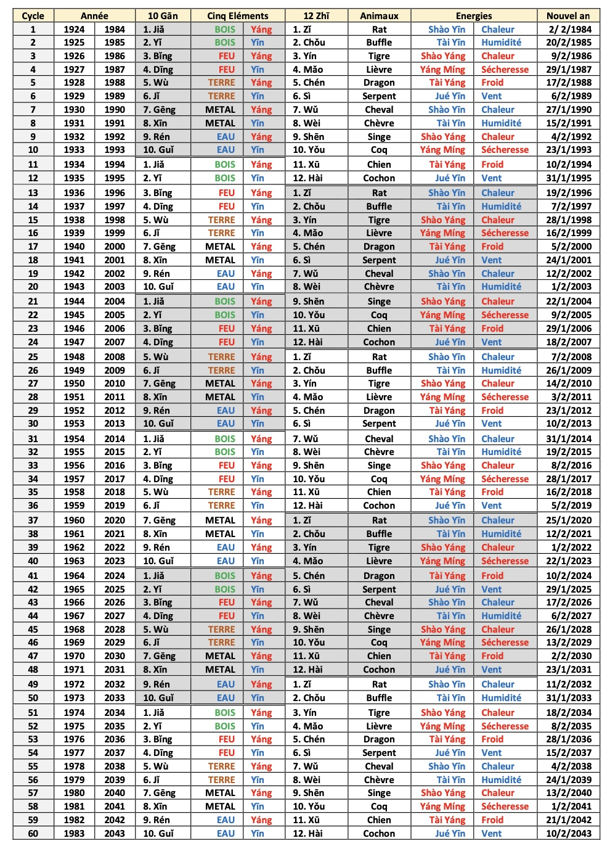

Slide 27
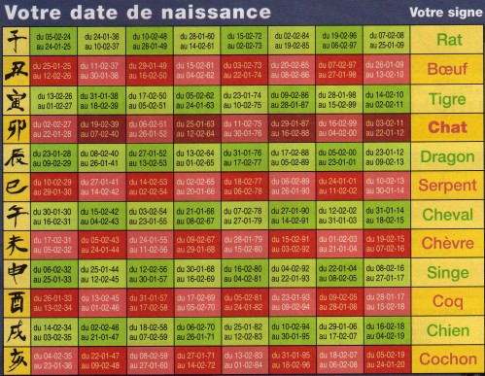

Slide 28

Les 12 méridiens, heures et mois
WU
C
13h
Si
11h
WEI
Rte
IG
Juin
Juil.
15h
9h
Mai
CHEN
E
V
SHEN
Avril
Aout
7h
17h
MAO
GI
Mars
Sept.
R
YOU
19h
5h
Oct.
Fev.
MC
P
XU (ou WU)
YIN
Janv.
Nov.
21h
3h
Dec.
TR
F
CHOU
1h
VB
23h
HAI
Zi

Slide 29

Les 10 Éléments et Saisons
Été
BING
DING
IG
C
Yi
WU
F
E
5° saison
Printemps
VB
Rte
JIA
JI
R
GI
GUI
V
P
GENG
REN
XIN
Hiver
Automne

Slide 30
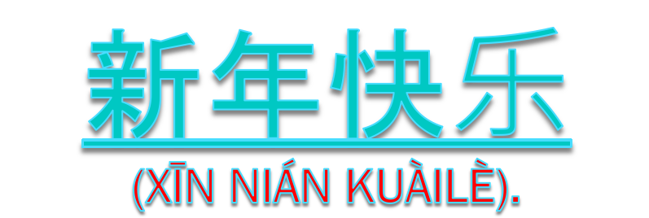
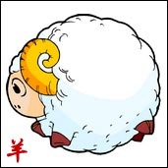


Yi Wei
Tai Yin
Bing Shen
Shao Yang
Le 19/02/2015 (Chèvre de Bois)……………...Le 8/2/2016 (Singe de Feu)
2015
Humide
4712
.

Slide 31
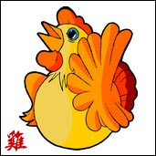
Bing Shen
Shao Yang
Ding You
Yang Ming
Le 8/2/2016 (Singe de Feu) ……………………. Le 28/1/2017 (Coq de Feu)
2016
FEU
4713
.

Slide 32

Ding You
Yang Ming
Wu-Wu(Xu)
Tai Yang
Le 28/1/2017 (Coq de Feu)…………………….Le 16/2/2018 (Chien de Terre)
2017
SEC
4714
.

Slide 33
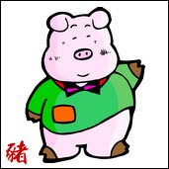
Wu-Wu(Xu)
Tai Yang
Ji Hai
Jué Yin
Le (16/2/2018 Chien de Terre)………………Le (5/2/2019 Cochon de Terre)
2018
Froid
4715
.

Slide 34

Ji Hai
Jué Yin
Geng Zi
Shao Yin
Le (5/2/2019 Cochon de Terre)………………Le (25/1/2020 Rat de Métal)
2019
Vent
4716
.

Slide 35

Geng Zi
Shao Yin
Xin Chou
Tai Yin
Le (25/1/2020 Rat de Métal+)…………………Le (12/2/2021 Bœuf de Métal-)
2020
CHALEUR
4717
.

Slide 36

Xin Chou
Tai Yin
Ren Yin
Shao Yang
Le (12/2/2021 Buffle de Métal Yin)…………Le (1/2/2022 Tigre d’Eau Yang)
2021
Humidité
4718
.

Slide 37
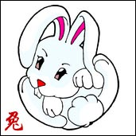
Ren Yin
Shao Yang
Gui Mao
Yang Ming
Le 1/2/2022 Tigre d’Eau Yang…….…………Le 22/01/2023 Lièvre d’Eau Yin
2022
Chaleur++
4719
.

Slide 38
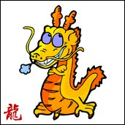
Gui Mao
Yang Ming
Jia Chen
Tai Yang
Le 22/01/2023 Lièvre d’Eau Yin ……… Le 10/02/2024 Dragon de Bois Yang
2023
Sécheresse
4720
.

Slide 39
2018 : Année Tai Yang
Cœur
Soumis
C
R
Taé Yang

Slide 40
2019 : Année Jué Yin
Jué Yin
Rate
Soumise
F
Rte

Slide 41
2020 : Année Shao Yin
Shao Yin
C
P
Poumon
Soumis

Slide 42
2021 : Année Tai Yin
C
Tai Yin
P
Rein
Soumis

Slide 43
2022 : Année Shao Yang
Shao Yang
C
P
Poumon
Soumis

Slide 44
2023 : Année Yang Ming
Foie
Soumis
F
P
Yang Ming

Slide 45
Énergies Hôtesses et Énergies Invitées
Shao Yang
Feu Ministre
Shao Yin
Feu
Empereur
Tai Yin-Terre
Énergies Hôtesses
Immuables
Jué Yin - Bois
Yang Ming-Métal
Tai Yang-Eau

Slide 46
Énergies Hôtesses et Énergies Invitées 2012
Énergies Invitées Variables
Tai Yang-Eau
Yang Ming-Métal
2013
Jué Yin - Bois
Shao Yang – Feu
Shao Yin – Feu
Tai Yin-Terre

Slide 47
Énergies Hôtesses et Énergies Invitées 2012
Énergies Invitées Variables
Tai Yang-Eau
Shao Yang – Feu
Ministre
Yang Ming-Métal
Jué Yin - Bois
Shao Yin – Feu
Empereur
Taé Yin-Terre
Énergies Hôtesses
Immuables
Jué Yin - Bois
Yang Ming-Métal
Shao Yang – Feu
Shao Yin – Feu
Taé Yang-Eau
Début au
Tai Yin-Terre
20-21 Janvier

Slide 48

L’Hôte nourrit l’Invité avec les honneurs ou est contrôlé par lui : -La Préséance est respectée : variation climatique faible
L’Invité nourrit l’Hôte ou est contrôlé par lui : -La Préséance n’est pas respectée : variation climatique forte
Il y a identité entre l’Hôte et l’Invité ou Concordance Céleste :
variation climatique maximale

Slide 49
Énergies Hôtesses et Énergies Invitées 2013
Énergies Invitées Variables
Le Bois nourrit le Feu
21 Mai
21 Juillet
Jué Yin - Bois
Shao Yang – Feu
Ministre
L’EAU éteint le FEU
Le Feu nourrit la TERRE
Tai Yang-Eau
Shao Yin – Feu
Shao Yin – Feu
Empereur
Tai Yin-Terre
Énergies Hôtesses
Immuables
21 Mars
21 Septembre
Jué Yin - Bois
Le METAL
coupe le Bois
Yang Ming-Métal
Yang Ming-Métal
Tai Yin-Terre
La Terre nourrit le Métal
Tai Yang-Eau
Début au
Shao Yang – Feu
20-21 Janvier
21 Novembre
L’Eau éteint le Feu

Slide 50
Énergies Hôtesses et Énergies Invitées 2014
Énergies Invitées Variables
Concordance Céleste
21 Mai
21 Juillet
Shao Yin – Feu
Shao Yang – Feu
Ministre
Le BOIS nourrit le FEU
Concordance Céleste
Jué Yin - Bois
Tai Yin-Terre
Shao Yin – Feu
Empereur
Tai Yin-Terre
Énergies Hôtesses
Immuables
21 Mars
21 Septembre
Jué Yin - Bois
L’EAU
Nourrit le Bois
Yang Ming-Métal
Tai Yang-Eau
Shao Yang – Feu
Le FEU fond le METAL
Tai Yang-Eau
Début au
Yang Ming-Métal
20-21 Janvier
21 Novembre
Le METAL nourrit l’EAU

Slide 51
Énergies Hôtesses et Énergies Invitées 2015
Énergies Invitées Variables
Le FEU nourrit la Terre
21 Mai
21 Juillet
Tai Yin-Terre
Concordance Céleste
Shao Yang – Feu
Ministre
Le FEU nourrit la Terre
Shao Yin – Feu
Shao Yang – Feu
Shao Yin – Feu
Empereur
Tai Yin-Terre
Énergies Hôtesses
Immuables
21 Mars
21 Septembre
Jué Yin - Bois
Yang Ming-Métal
Jué Yin - Bois
Yang Ming-Métal
Concordance Céleste
Tai Yang-Eau
Concordance Céleste
Début au
Tai Yang-Eau
20-21 Janvier
21 Novembre
Concordance Céleste

Slide 52
Énergies Hôtesses et Énergies Invitées 2016
Énergies Invitées Variables
Concordance Céleste
21 Mai
21 Juillet
Shao Yang – Feu
Le FEU nourrit la Terre
Shao Yang – Feu
Ministre
Tai Yin-Terre
La Terre nourrit le Métal
Yang Ming-Métal
Shao Yin – Feu
Empereur
Tai Yin-Terre
Énergies Hôtesses
Immuables
21 Mars
21 Septembre
Jué Yin - Bois
Shao Yin – Feu
Yang Ming-Métal
Tai Yang-Eau
Le Bois nourrit le Feu
Tai Yang-Eau
Le Métal nourrit l’Eau
Début au
Jué Yin - Bois
20-21 Janvier
L’Eau nourrit le Bois
21 Novembre

Slide 53
Énergies Hôtesses et Énergies Invitées 2017
Énergies Invitées Variables
Le FEU fond le METAL
21 Mai
21 Juillet
Yang Ming-Métal
Concordance Céleste
Shao Yang – Feu
Ministre
La Terre inhibe l’EAU
Shao Yang – Feu
Tai Yang-Eau
Shao Yin – Feu
Empereur
Tai Yin-Terre
Énergies Hôtesses
Immuables
21 Mars
21 Septembre
Jué Yin - Bois
Yang Ming-Métal
Tai Yin-Terre
Jué Yin - Bois
Le Bois inhibe la TERRE
Le Métal inhibe le BOIS
Tai Yang-Eau
Début au
Shao Yin – Feu
20-21 Janvier
21 Novembre
L’Eau inhibe le FEU

Slide 54
Énergies Hôtesses et Énergies Invitées 2018
Énergies Invitées Variables
Pas de
Concordance
Céleste
L’Eau inhibe le FEU
21 Mai
21 Juillet
Tai Yang-Eau
Le FEU fond le METAL
Shao Yang – Feu
Ministre
Le Bois inhibe Terre
Yang Ming-Métal
Jué Yin - Bois
Shao Yin – Feu
Empereur
Tai Yin-Terre
Énergies Hôtesses
Immuables
21 Mars
21 Septembre
Jué Yin - Bois
Yang Ming-Métal
Shao Yang – Feu
Le Bois nourrit le Feu
Shao Yin – Feu
Le Feu fond le Métal
Tai Yang-Eau
Début au
Tai Yin-Terre
20-21 Janvier
La Terre inhibe l’Eau
21 Novembre

Slide 55
Énergies Hôtesses et Énergies Invitées 2019
Énergies Invitées Variables
Pas de
Concordance
Céleste
Le Bois nourrit le FEU
21 Mai
21 Juillet
Jué Yin - Bois
L’Eau inhibe le Feu
Shao Yang – Feu
Ministre
Le Feu nourrit la Terre
Tai Yang-Eau
Shao Yin – Feu
Empereur
Shao Yin – Feu
Tai Yin-Terre
Énergies Hôtesses
Immuables
21 Mars
21 Septembre
Jué Yin - Bois
Yang Ming-Métal
Yang Ming-Métal
Le Métal inhibe le BOIS
Tai Yin-Terre
Tai Yang-Eau
La Terre nourrit Le Métal
Début au
Shao Yang – Feu
20-21 Janvier
L’Eau inhibe le Feu
21 Novembre

Slide 56
Énergies Hôtesses et Énergies Invitées 2020
Énergies Invitées Variables
Concordance Céleste
21 Mai
Shao Yin – Feu
21 Juillet
Le Bois nourrit le Feu
Shao Yang – Feu
Ministre
Concordance Céleste
Jué Yin - Bois
Tai Yin-Terre
Shao Yin – Feu
Empereur
Tai Yin-Terre
Énergies Hôtesses
Immuables
21 Mars
21 Septembre
Jué Yin - Bois
Tai Yang-Eau
Yang Ming-Métal
L’Eau nourrit le BOIS
Shao Yang – Feu
Le Feu fond le Métal
Tai Yang-Eau
Début au
Yang Ming-Métal
20-21 Janvier
Le Métal nourrit L’Eau
21 Novembre

Slide 57
Énergies Hôtesses et Énergies Invitées 2021
Énergies Invitées Variables
Le FEU nourrit la Terre
21 Mai
21 Juillet
Tai Yin-Terre
Concordance Céleste
Shao Yang – Feu
Ministre
Le FEU nourrit la Terre
Shao Yin – Feu
Shao Yang – Feu
Shao Yin – Feu
Empereur
Tai Yin-Terre
Énergies Hôtesses
Immuables
21 Mars
21 Septembre
Jué Yin - Bois
Yang Ming-Métal
Jué Yin - Bois
Yang Ming-Métal
Concordance Céleste
Tai Yang-Eau
Concordance Céleste
Début au
Tai Yang-Eau
20-21 Janvier
21 Novembre
Concordance Céleste

Slide 58
Énergies Hôtesses et Énergies Invitées 2022
Énergies Invitées Variables
SHAO YANG en
Présidence au Ciel influe les 6 premiers mois
JUE YIN à la Source influe les 6 derniers mois
Concordance Céleste
21 Mai
21 Juillet
Shao Yang – Feu
Le FEU nourrit la Terre
Shao Yang – Feu
Ministre
La Terre nourrit le Métal
Tai Yin-Terre
Shao Yin – Feu
Empereur
Yang Ming-Métal
Tai Yin-Terre
Énergies Hôtesses
Immuables
21 Mars
21 Septembre
Jué Yin - Bois
Yang Ming-Métal
Shao Yin – Feu
Tai Yang-Eau
Le Bois nourrit le Feu
Tai Yang-Eau
Le Métal nourrit l’Eau
Début au
Jué Yin - Bois
20-21 Janvier
21 Novembre
L’Eau nourrit le Bois

Slide 59
Énergies Hôtesses et Énergies Invitées 2023
Énergies Invitées Variables
YANG MING en
Présidence au Ciel influe les 6 premiers mois
SHAO YIN à la Source influe les 6 derniers mois
Le FEU inhibe le Métal
21 Mai
21 Juillet
Yang Ming-Métal
Shao Yang – Feu
Ministre
La Terre inhibe l’Eau
Concordance Céleste
Shao Yang – Feu
Shao Yin – Feu
Empereur
Tai Yang-Eau
Tai Yin-Terre
Énergies Hôtesses
Immuables
21 Mars
21 Septembre
Jué Yin - Bois
Tai Yin-Terre
Yang Ming-Métal
Jué Yin - Bois
Le Bois inhibe la Terre
Tai Yang-Eau
Le Métal inhibe le Bois
Début au
Shao Yin – Feu
20-21 Janvier
21 Novembre
L’Eau inhibe le Feu

Slide 60
Les Mouvements (Énergies Terrestres)
2012
2011
2010
Eau
En 2010
1er Mouvement
Métal Yang
Eau Yang
Métal Yin
FEU
Métal Yang
Bois
BOIS
TERRE
EAU
METAL
20-21 Janvier
Terre
Feu

Slide 61
Les Mouvements (Énergies Terrestres)
2012
2011
2010
Eau
En 2011
1er Mouvement
Métal Yin
Eau Yang
Métal Yin
FEU
Métal Yang
Bois
BOIS
TERRE
EAU
METAL
20-21 Janvier
Terre
Feu

Slide 62
Les Mouvements (Énergies Terrestres)
2012
2011
2010
Eau
En 2012
1er Mouvement
EAU Yang
Eau Yang
Métal Yin
FEU
Métal Yang
Bois
BOIS
TERRE
EAU
METAL
20-21 Janvier
Terre
Feu

Slide 63
Les Mouvements (Énergies Terrestres)
BOIS
En 2013
1er Mouvement
Eau Yin
FEU
EAU Yin
FEU
BOIS
TERRE
EAU
METAL
20-21 Janvier
METAL
TERRE

Slide 64
Les Mouvements (Énergies Terrestres)
FEU
En 2014
1er Mouvement
BOIS Yang
BOIS Yang
FEU
TERRE
BOIS
TERRE
EAU
METAL
20-21 Janvier
EAU
METAL

Slide 65
Les Mouvements (Énergies Terrestres)
FEU
En 2015
1er Mouvement
BOIS Yin
BOIS Yin
FEU
TERRE
BOIS
TERRE
EAU
METAL
20-21 Janvier
EAU
METAL

Slide 66
Les Mouvements (Énergies Terrestres)
TERRE
En 2016
1er Mouvement
FEU Yang
FEU
FEU Yang
METAL
BOIS
TERRE
EAU
METAL
20-21 Janvier
BOIS
EAU

Slide 67
Les Mouvements (Énergies Terrestres)
TERRE
En 2017
1er Mouvement
FEU Yin
FEU
FEU Yin
METAL
BOIS
TERRE
EAU
METAL
20-21 Janvier
BOIS
EAU

Slide 68
Les Mouvements (Énergies Terrestres)
METAL
En 2018
1er Mouvement
Terre Yang
FEU
TERRE
EAU
BOIS
TERRE
EAU
METAL
20-21 Janvier
FEU
BOIS

Slide 69
Les Mouvements (Énergies Terrestres)
METAL
En 2019
1er Mouvement
Terre Yin
FEU
TERRE
EAU
BOIS
TERRE
EAU
METAL
20-21 Janvier
FEU
BOIS

Slide 70
Les Mouvements (Énergies Terrestres)
EAU
En 2020
1er Mouvement
Métal Yang
FEU
METAL
BOIS
TERRE
BOIS
EAU
METAL
20-21 Janvier
TERRE
FEU

Slide 71
Les Mouvements (Énergies Terrestres)
2022
2021
2020
Eau
En 2021
1er Mouvement
Métal Yin
Eau Yang
Métal Yin
FEU
Métal Yang
Bois
BOIS
TERRE
EAU
METAL
20-21 Janvier
Terre
Feu

Slide 72
Les Mouvements (Énergies Terrestres)
2022
2021
2020
Eau
En 2022
1er Mouvement
Eau Yang
Eau Yang
Métal Yin
FEU
Métal Yang
Bois
BOIS
TERRE
EAU
METAL
20-21 Janvier
Terre
Feu

Slide 73
Les Mouvements (Énergies Terrestres)
2023
2022
Bois
2021
Eau
En 2023
1er Mouvement
Eau Yin
Eau Yin
Métal Yin
FEU
Eau Yang
Feu
Bois
BOIS
TERRE
EAU
METAL
20-21 Janvier
Terre
Feu
Métal
Terre

Slide 74
2010 : Année Shao Yang
SHAO YANG
Feu
C
P
Poumon
Soumis
Métal Yang

Slide 75
2011 : Année Yang Ming
Foie
Soumis
F
P
Yang Ming
METAL Yin

Slide 76
2012 : Année Tai Yang
Cœur
Soumis
C
R
Tai Yang
EAU Yang

Slide 77
2013 : Année Jué Yin
Jué Yin
Rate
Soumise
F
Rte
EAU Yin

Slide 78
2014 : Année Shao Yin
Shao Yin
C
BOIS Yang
P
P Soumis

Slide 79
2015 : Année Tai Yin
BOIS Yin
Tai Yin
Rte
R
R
Soumis

Slide 80
2016 : Année Shao Yang
FEU Yang
SHAO YANG
Feu
C
P
Poumon
Soumis
+++

Slide 81
Ex : 2017 : Année Yang Ming
FEU Yin
C
Foie
Soumis
P
YANG MING
Sècheresse

Slide 82
Ex : 2018 : Année Tai Yang
Cœur
Soumis
C
Terre Yang
P
Tai YANG Froid

Slide 83
2019 : Année Jué Yin
Terre Yin
Jué Yin
Rate
Soumise
F
Rte

Slide 84
2020 : Année Shao Yin
Shao Yin
C
P
METAL YANG
Poumon
Soumis

Slide 85
2021 : Année Tai Yin
C
Tai Yin
P
Rein
Soumis
METAL Yin

Slide 86
2022 : Année Shao Yang
Shao Yang
C
P
Poumon
Soumis
EAU Yang

Slide 87
2023 : Année Yang Ming
C
Foie
Soumis
P
EAU Yin
Yang Ming

Slide 88
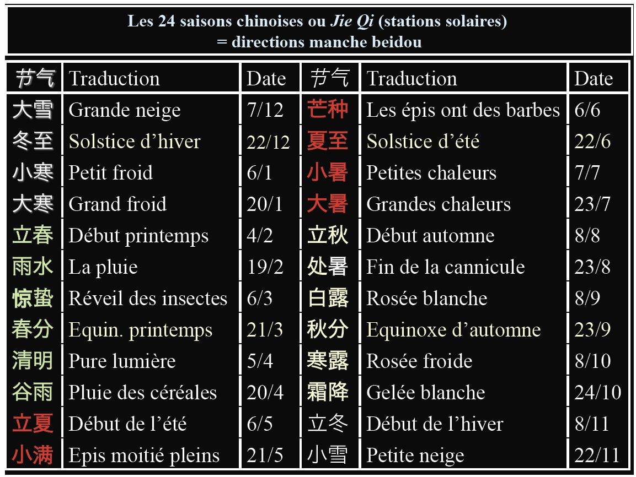

Slide 89
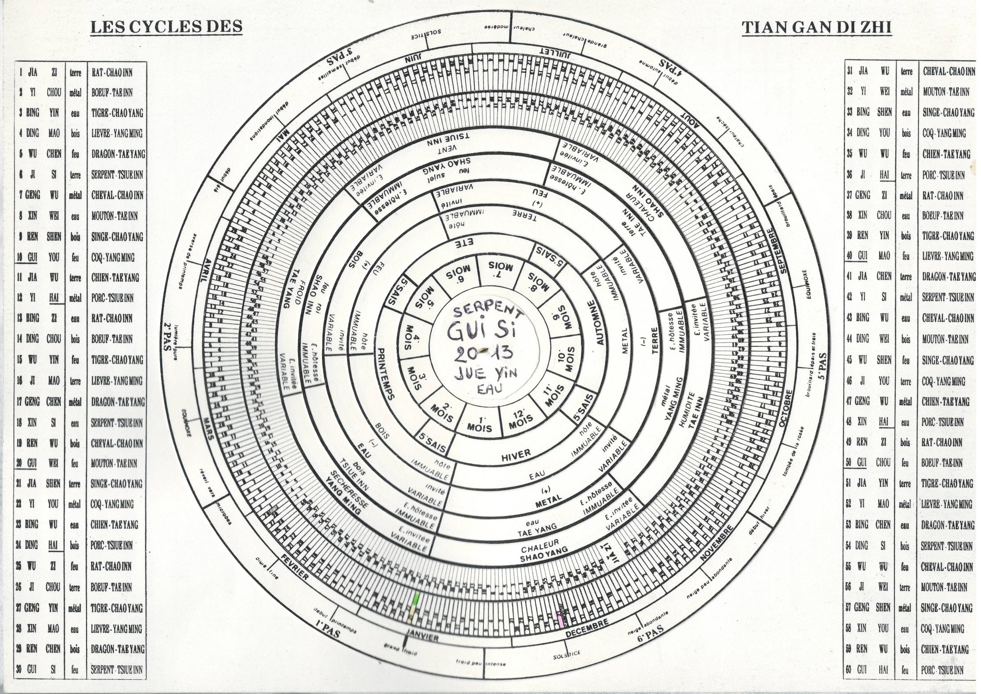
Année Gui Si 2013 / 4710
SERPENT
Gui Si
2013
Jué Yin
Eau yin

Slide 90

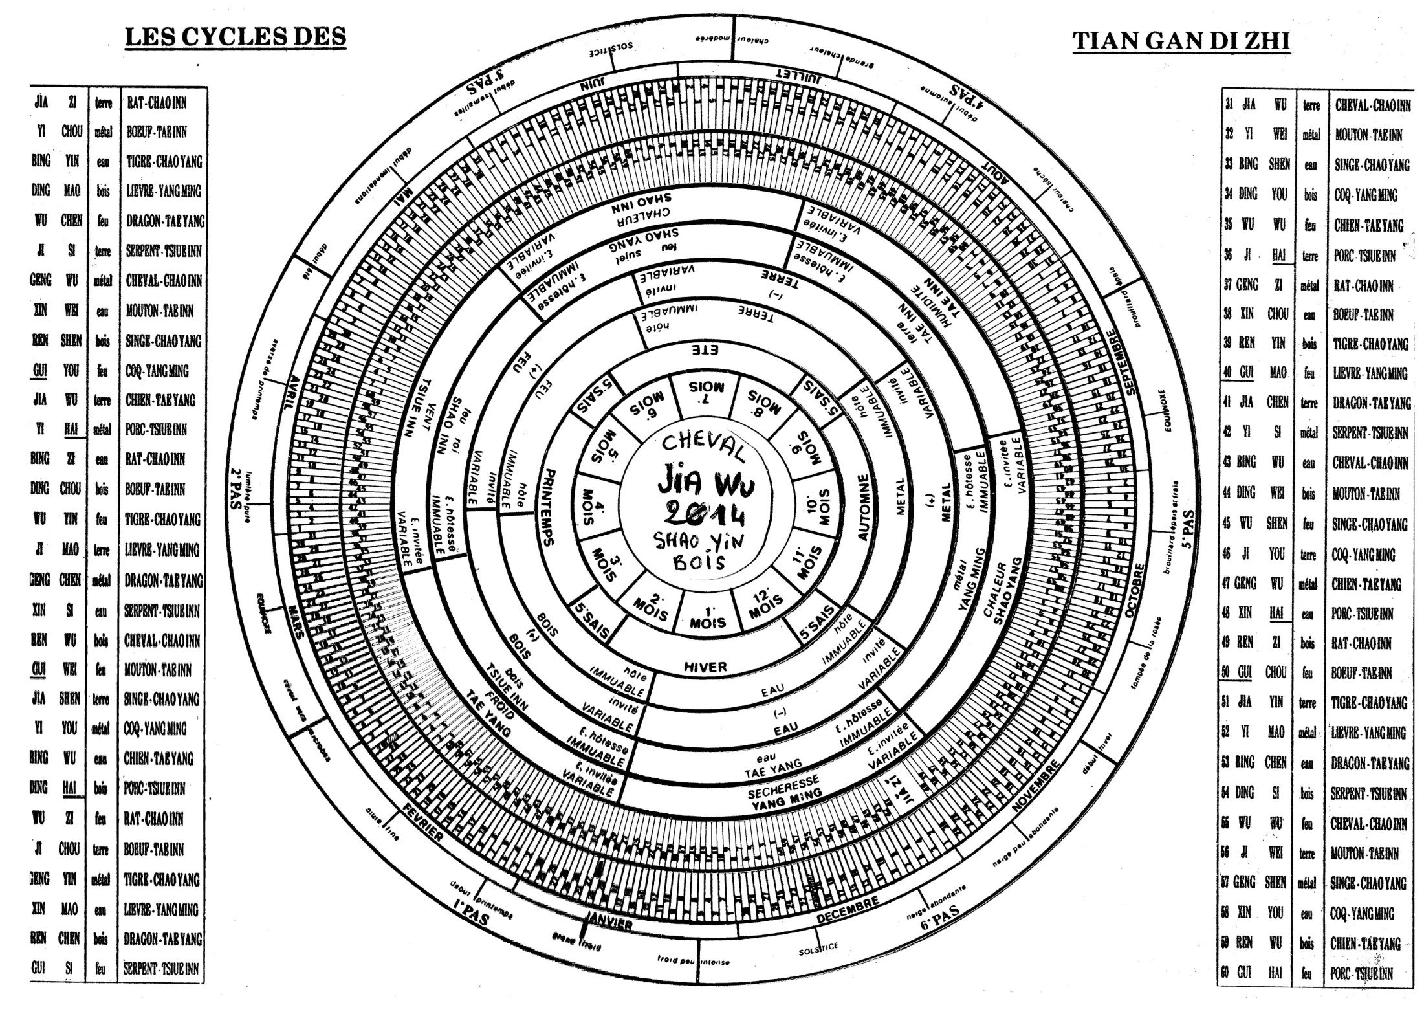
Année Jia Wu 2014 / 4711
CHEVAL
Jia Wu
2014
Shao Yin
Bois

Slide 91
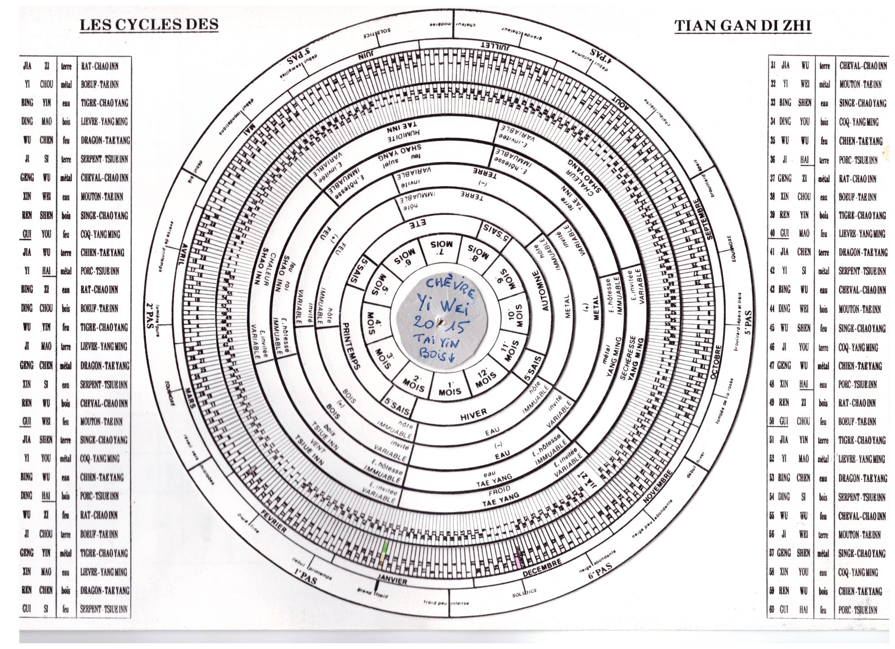
Année Yi Wei 2015 / 4712
Chèvre
Yi Wei
2015
Tai Yin
Bois Yin

Slide 92
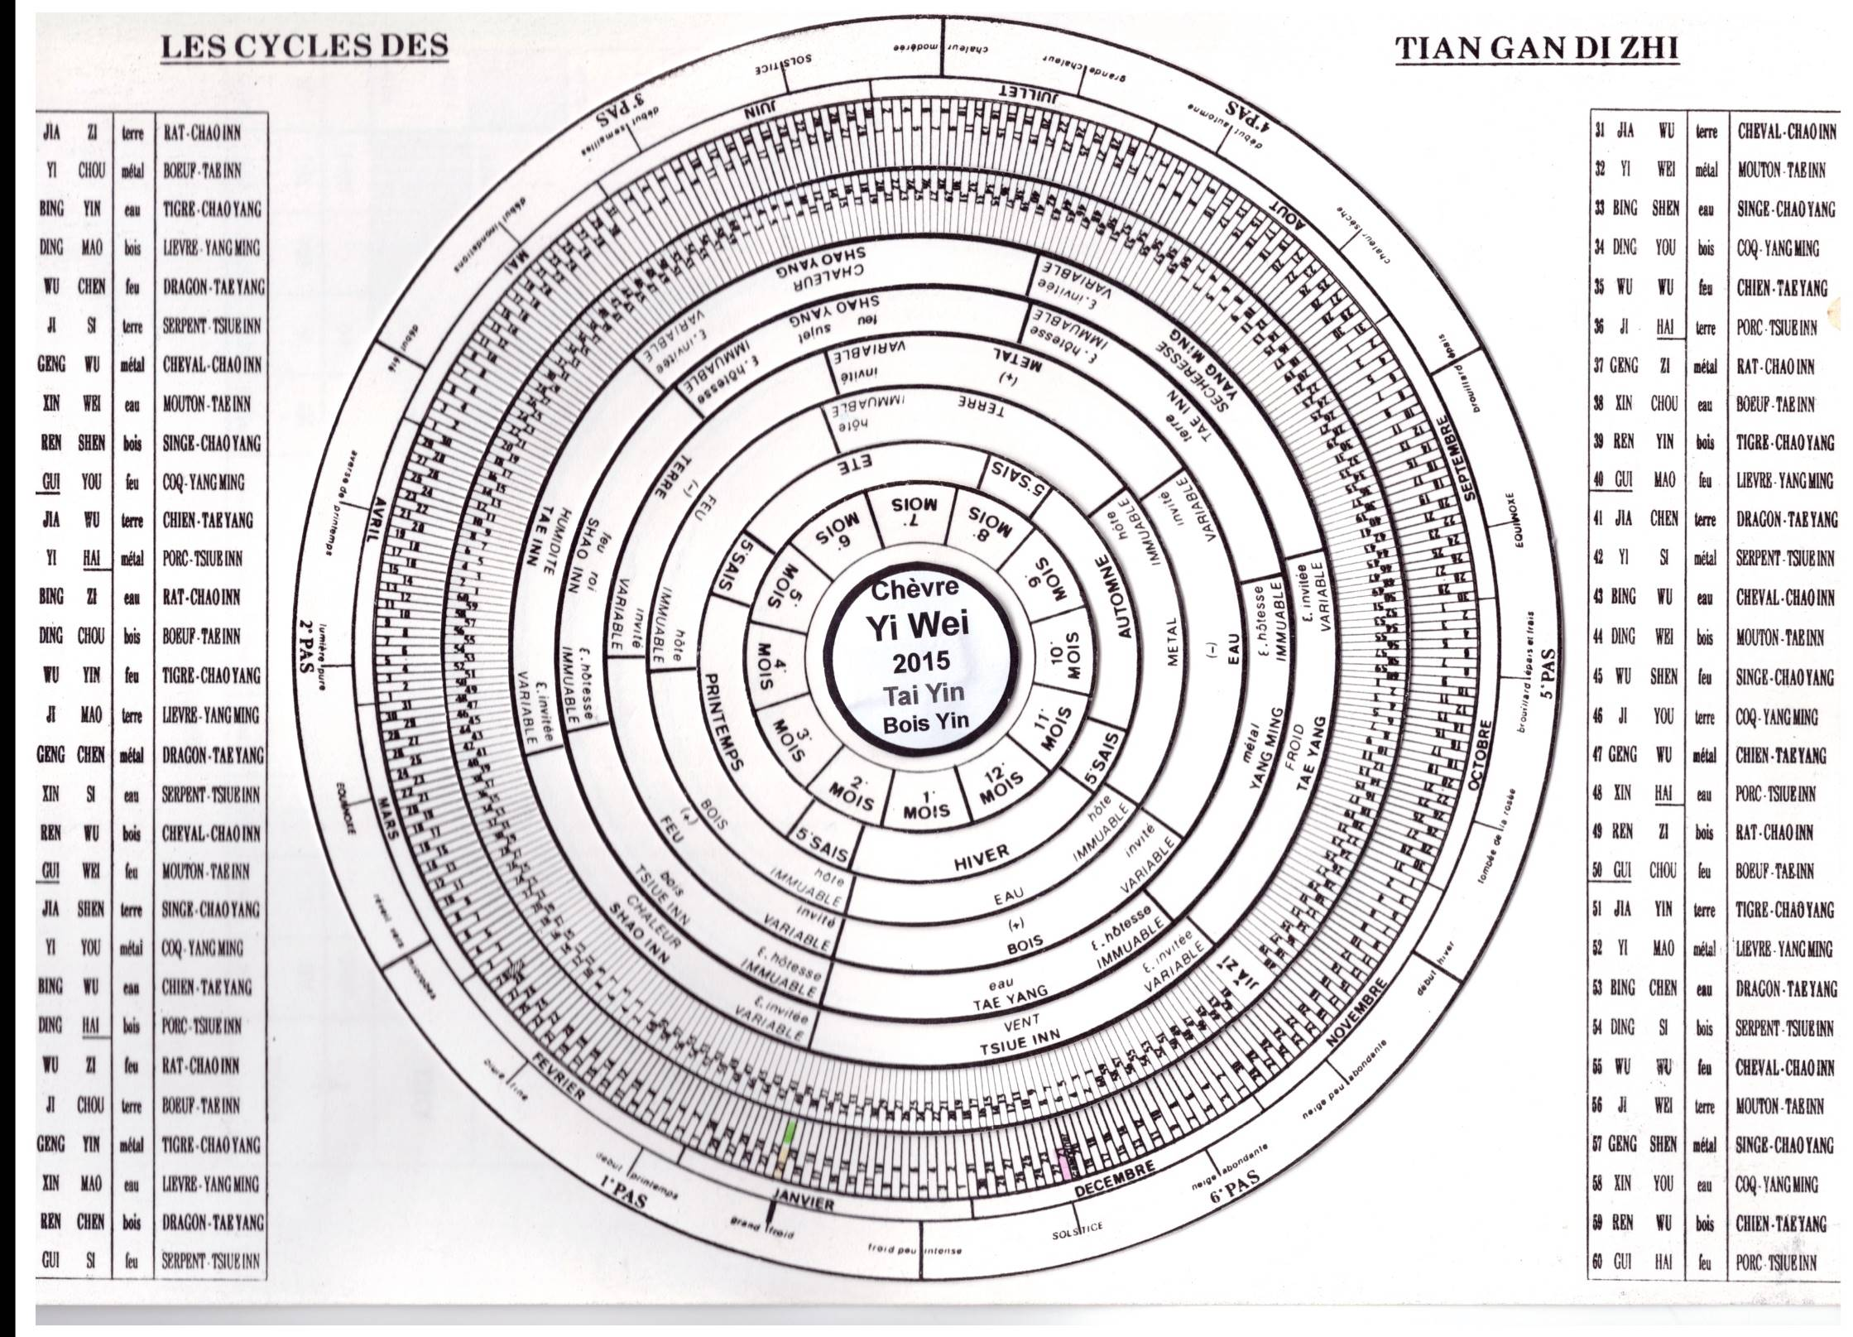
Année Bing Shen 2016 / 4713
Singe
Bing Shen
2016
Shao Yang
Feu Yang

Slide 93
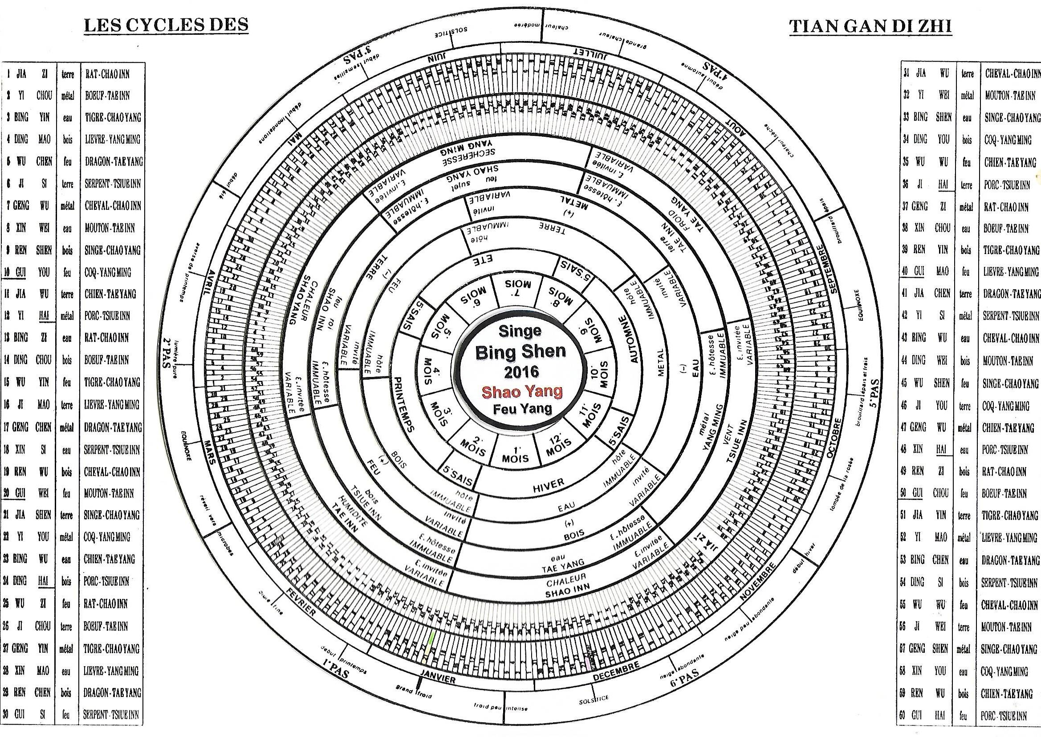
Année Ding You 2017 / 4714
Coq
Ding You
2017
Yang Ming
Feu Yin

Slide 94
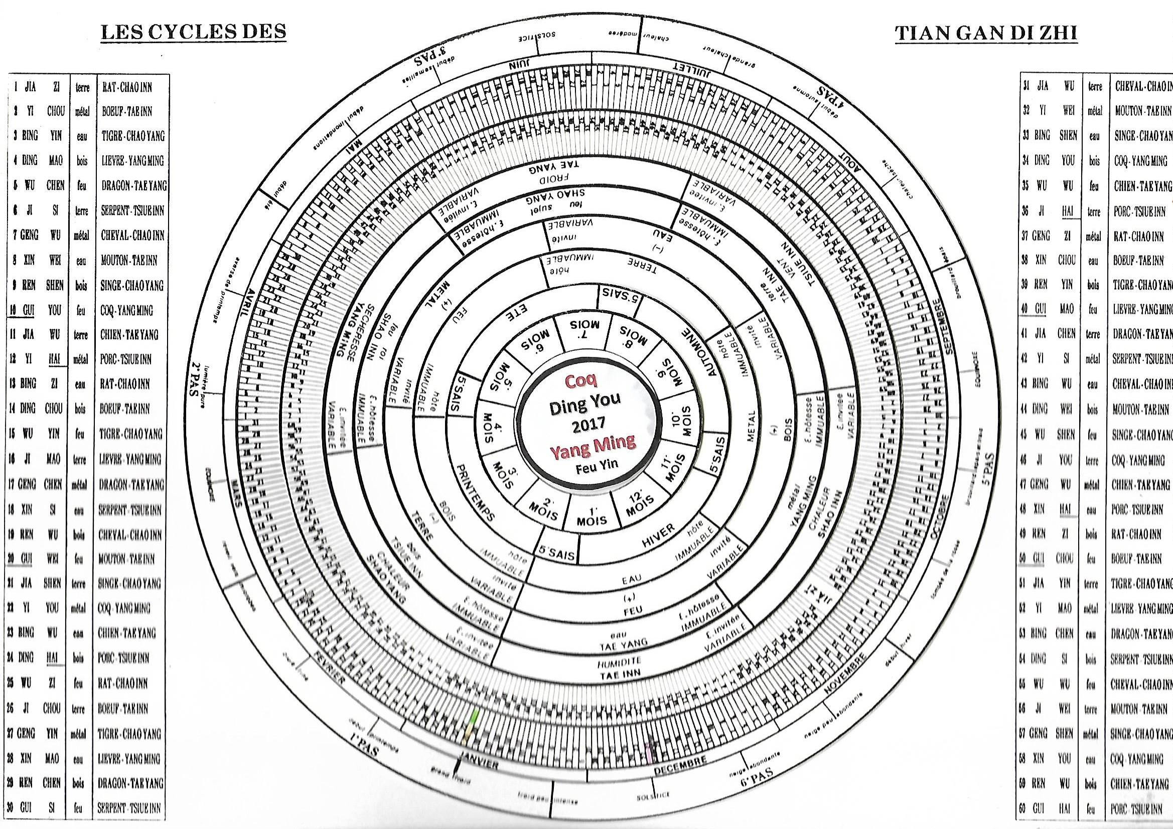
Année Wu Xu 2018 / 4715
Chien
Wu Xu
2018
Tai Yang
Terre Yang

Slide 95
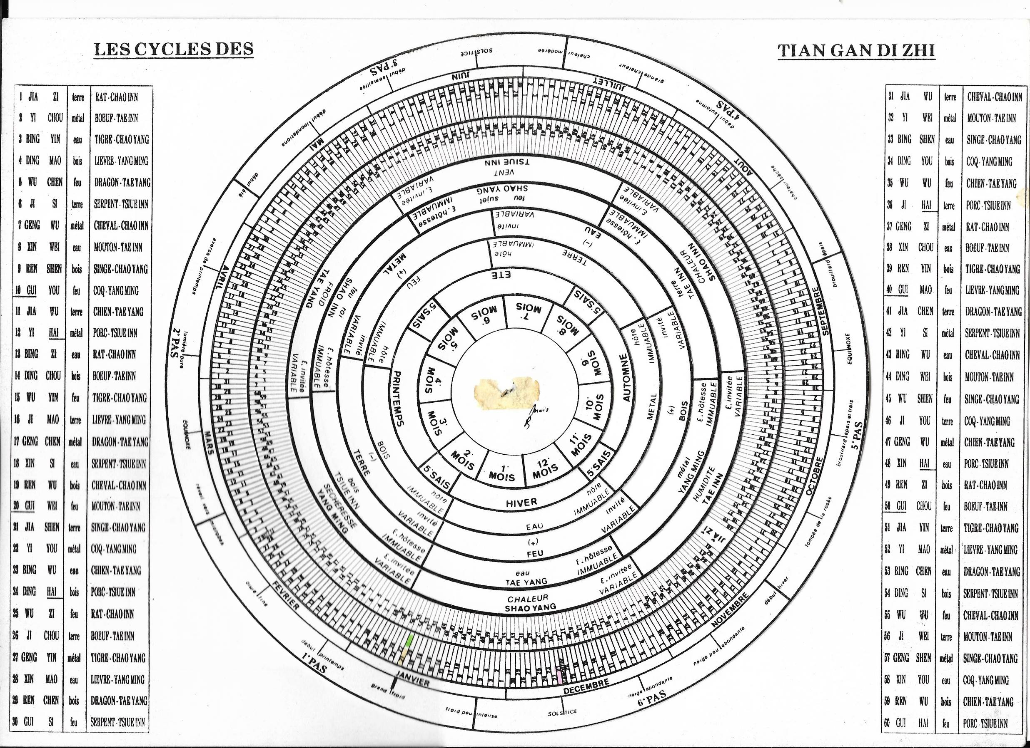
Année Ji Hai 2019 / 4716
Cochon
Ji Hai
2019
Jué Yin
Terre Yin

Slide 96
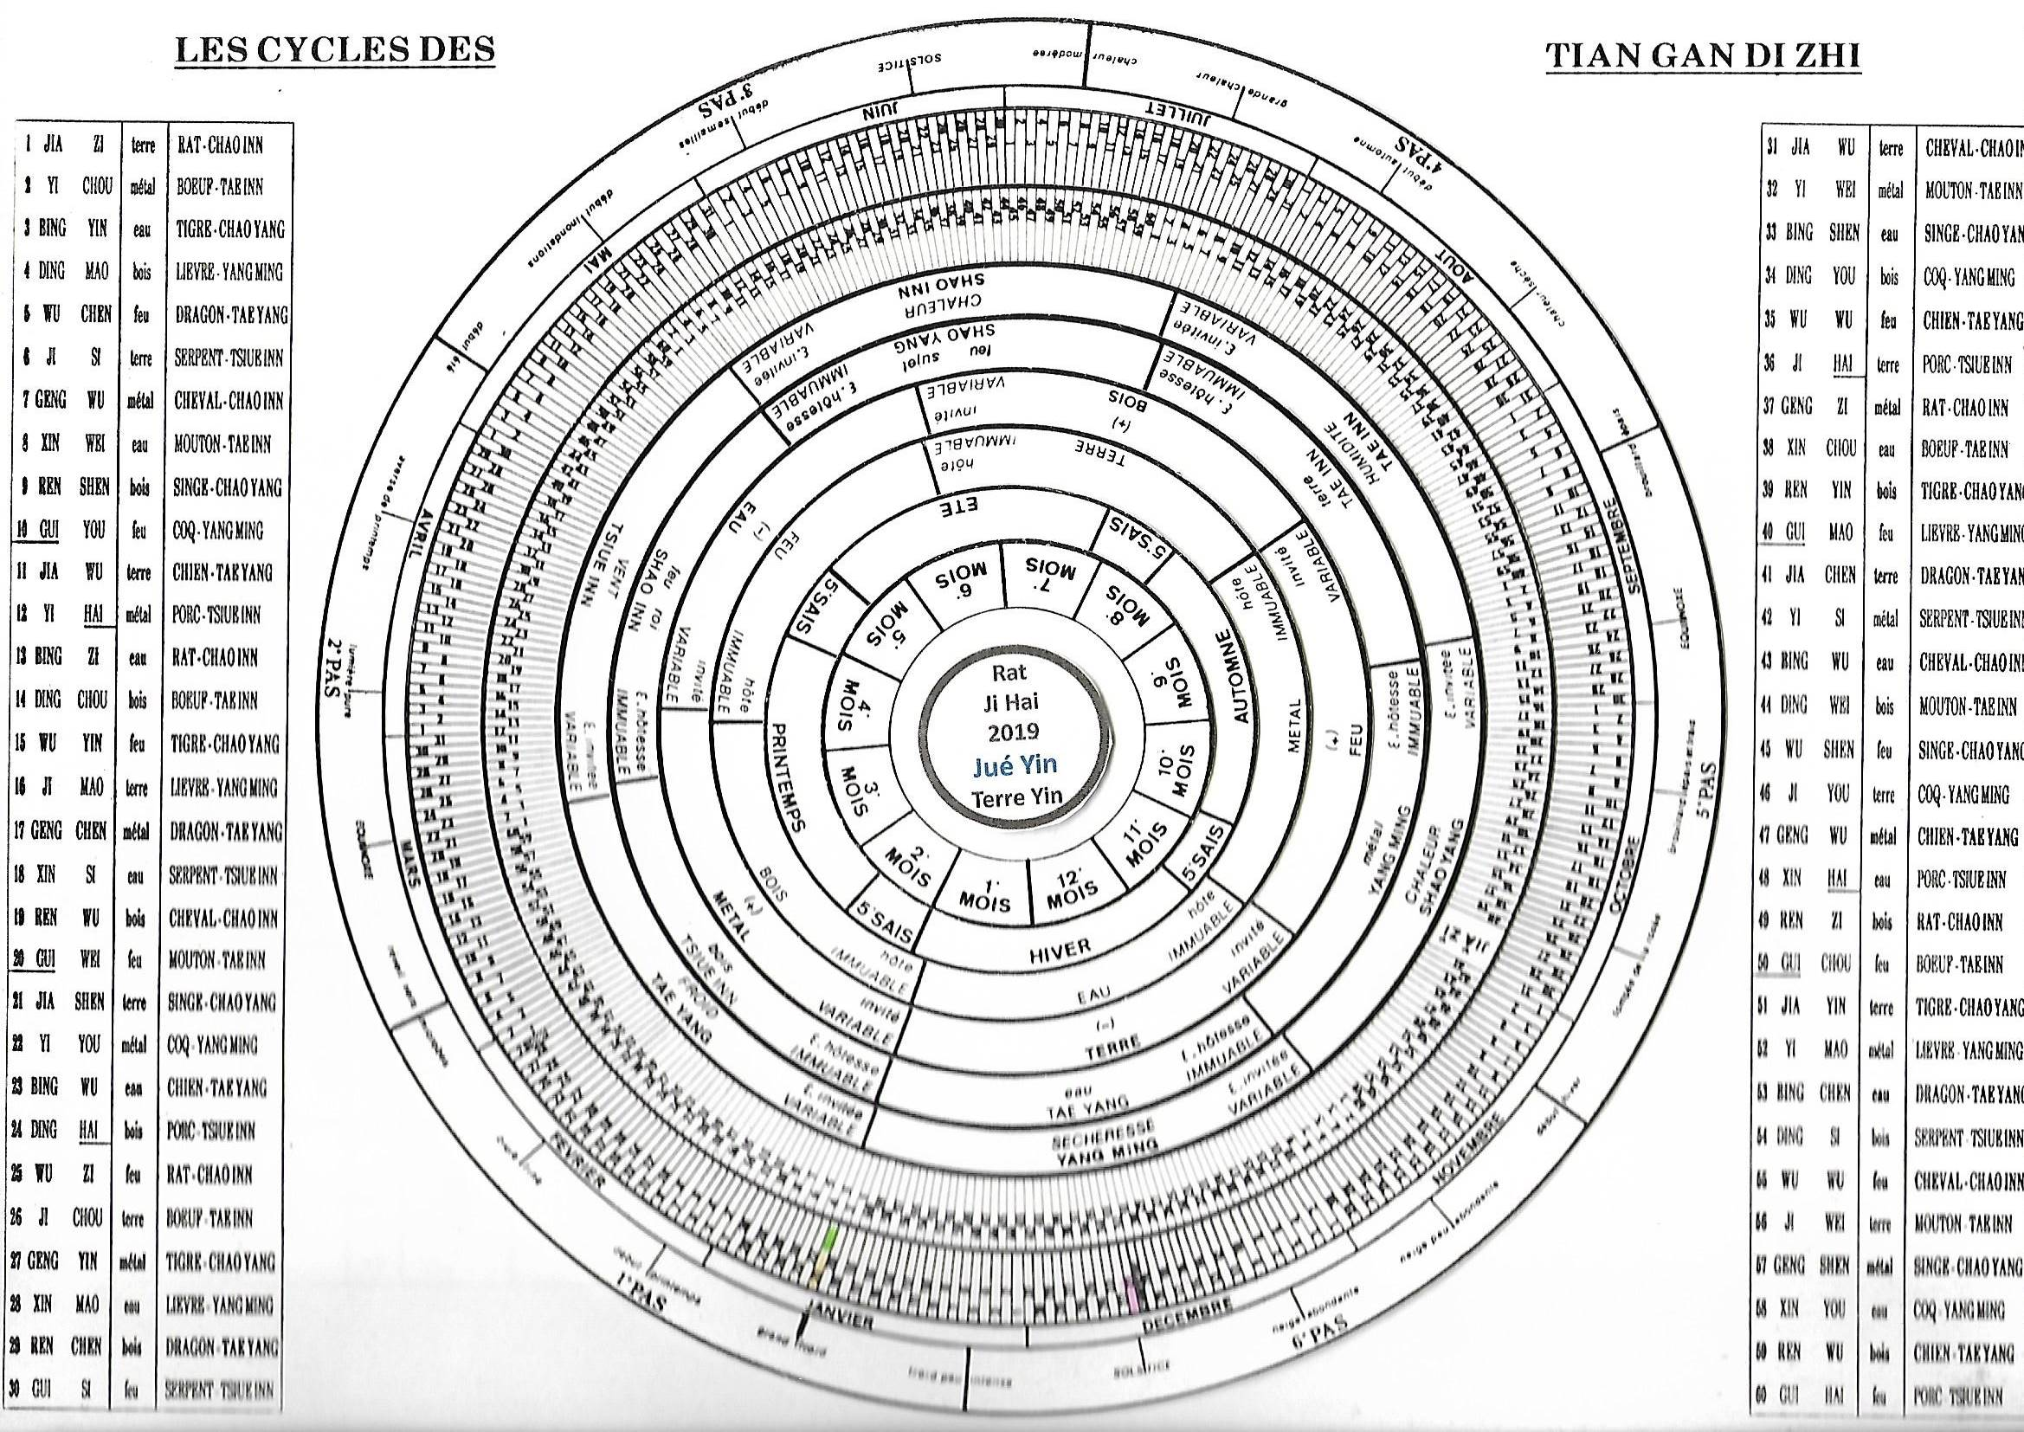
Année Geng Zi 2020 / 4717
RAT
Geng Zi
2020
Shao Yin
Métal Yang

Slide 97
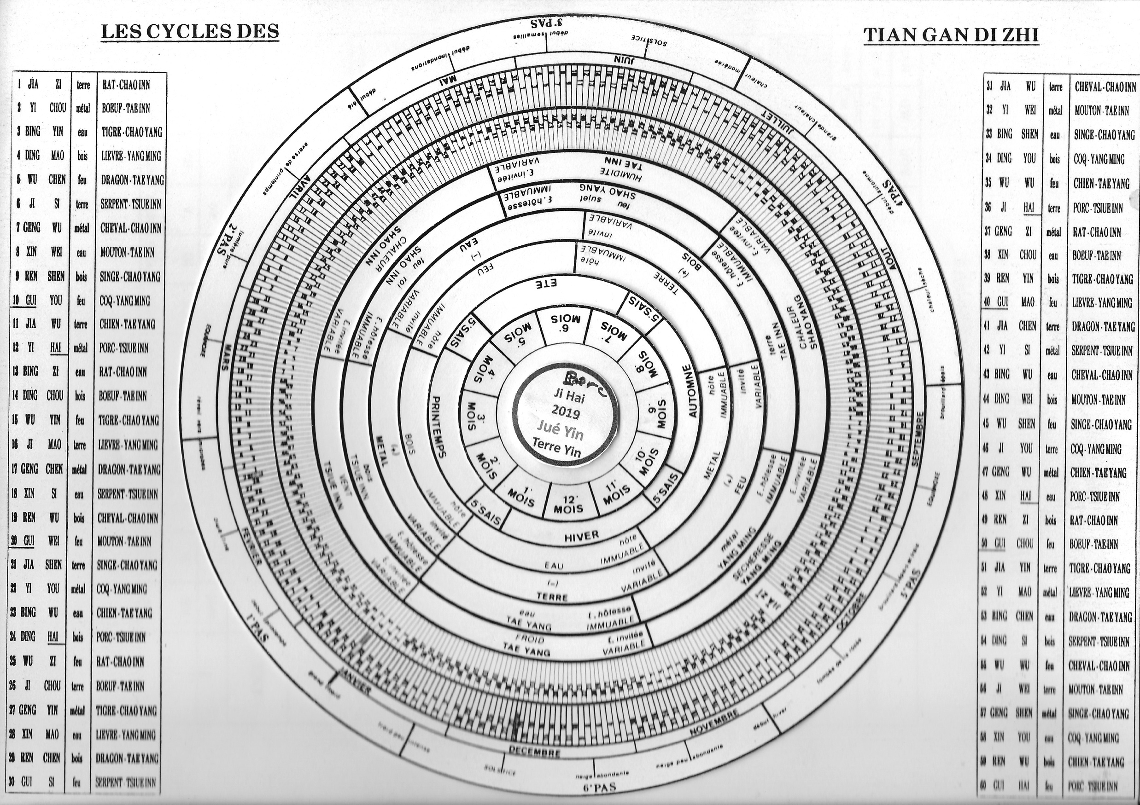
Année Xin Chou 2021 / 4718
Bœuf
Xin Chou
2021
Tai Yin
Métal Yin

Slide 98
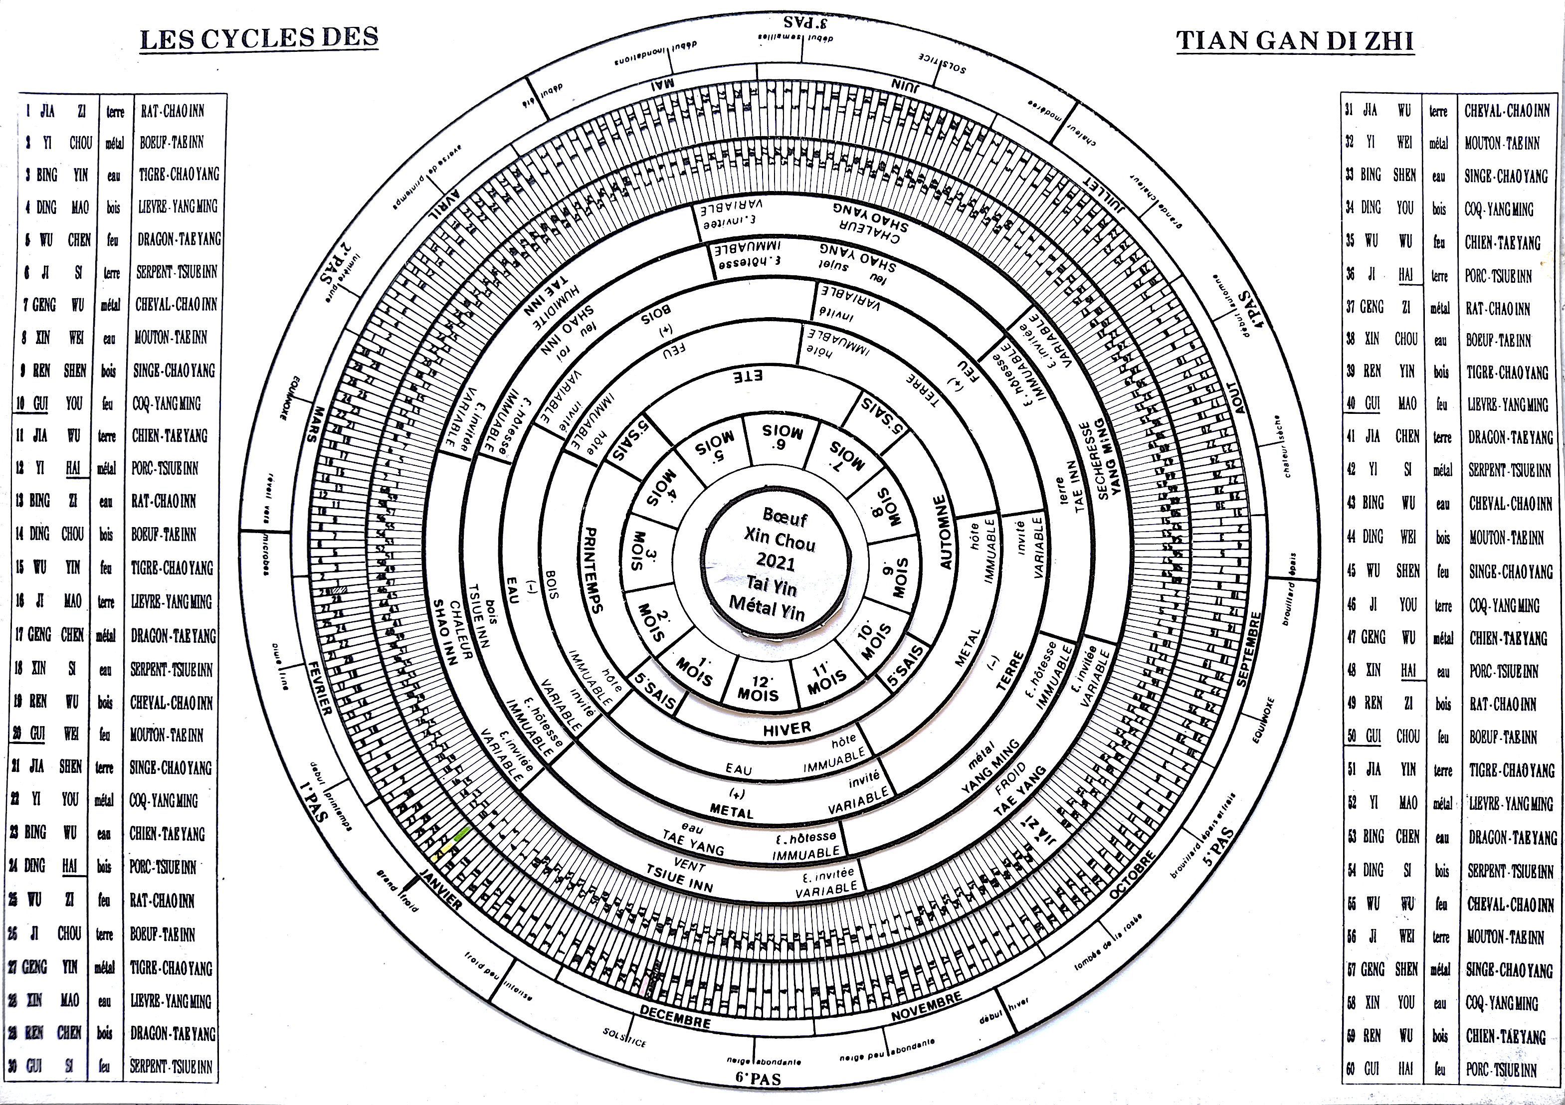
TIGRE
Ren Yin
2022
Shao Yang
Eau Yang
SHAO YANG en
Présidence au Ciel
influe les 6 premiers mois
JUE YIN à la Source
influe les 6 derniers mois

Slide 99
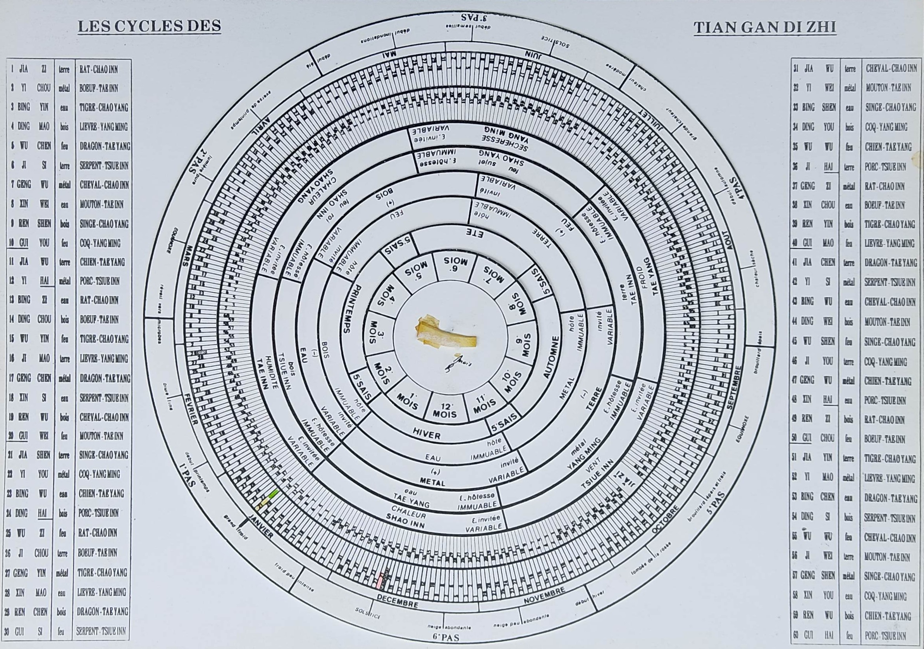
Lièvre
Gui Mao
Yang Ming 2023
Eau Yin

Slide 100
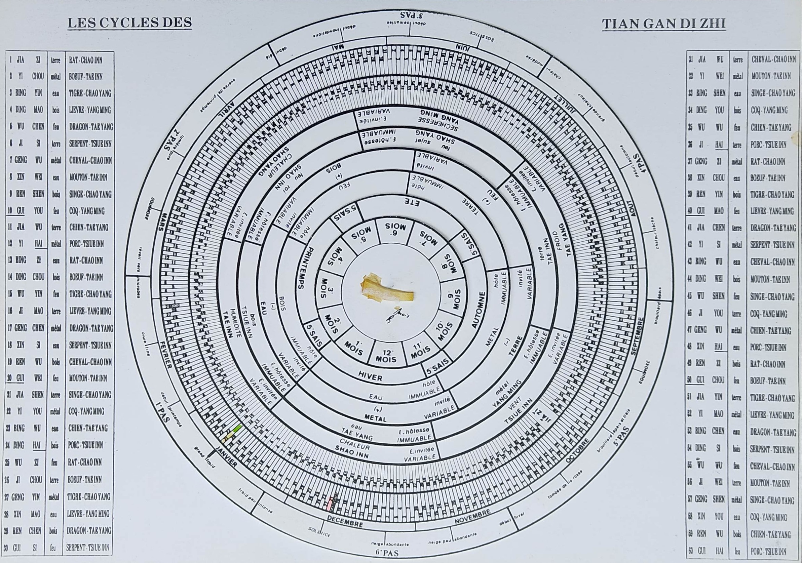
Lièvre
Gui Mao
Yang Ming 2023
Eau Yin
YANG MING en
Présidence au Ciel
influe les 6 premiers mois
SHAO YIN à la Source influe les 6 derniers mois

Slide 101
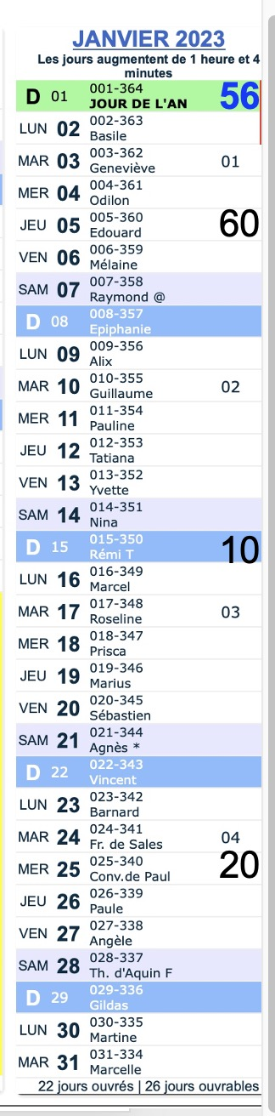
17

Slide 102
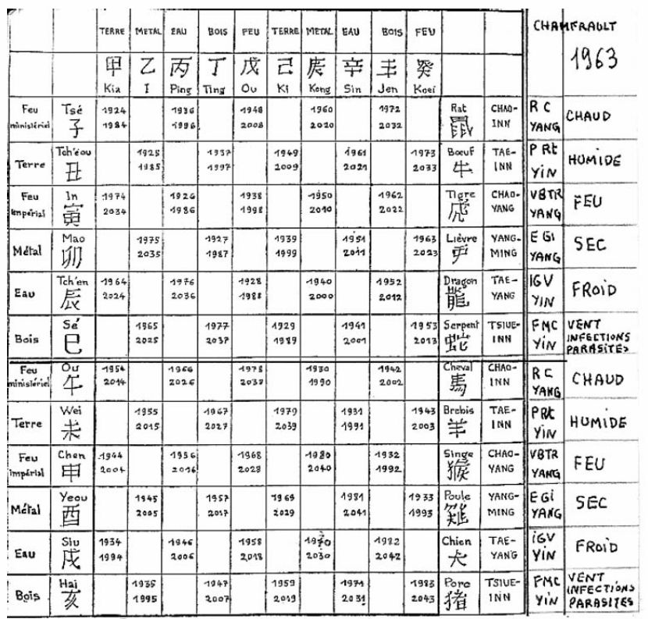
Borsarello
Cycle de
60 ans

Slide 103
Points Ouverts – Points fermés
Action Maximum
Variation de l’efficacité sur une Période de 10 jours
Jour et Heure de la ligne d’ouverture
10 Jours
Action Minimum

Slide 104
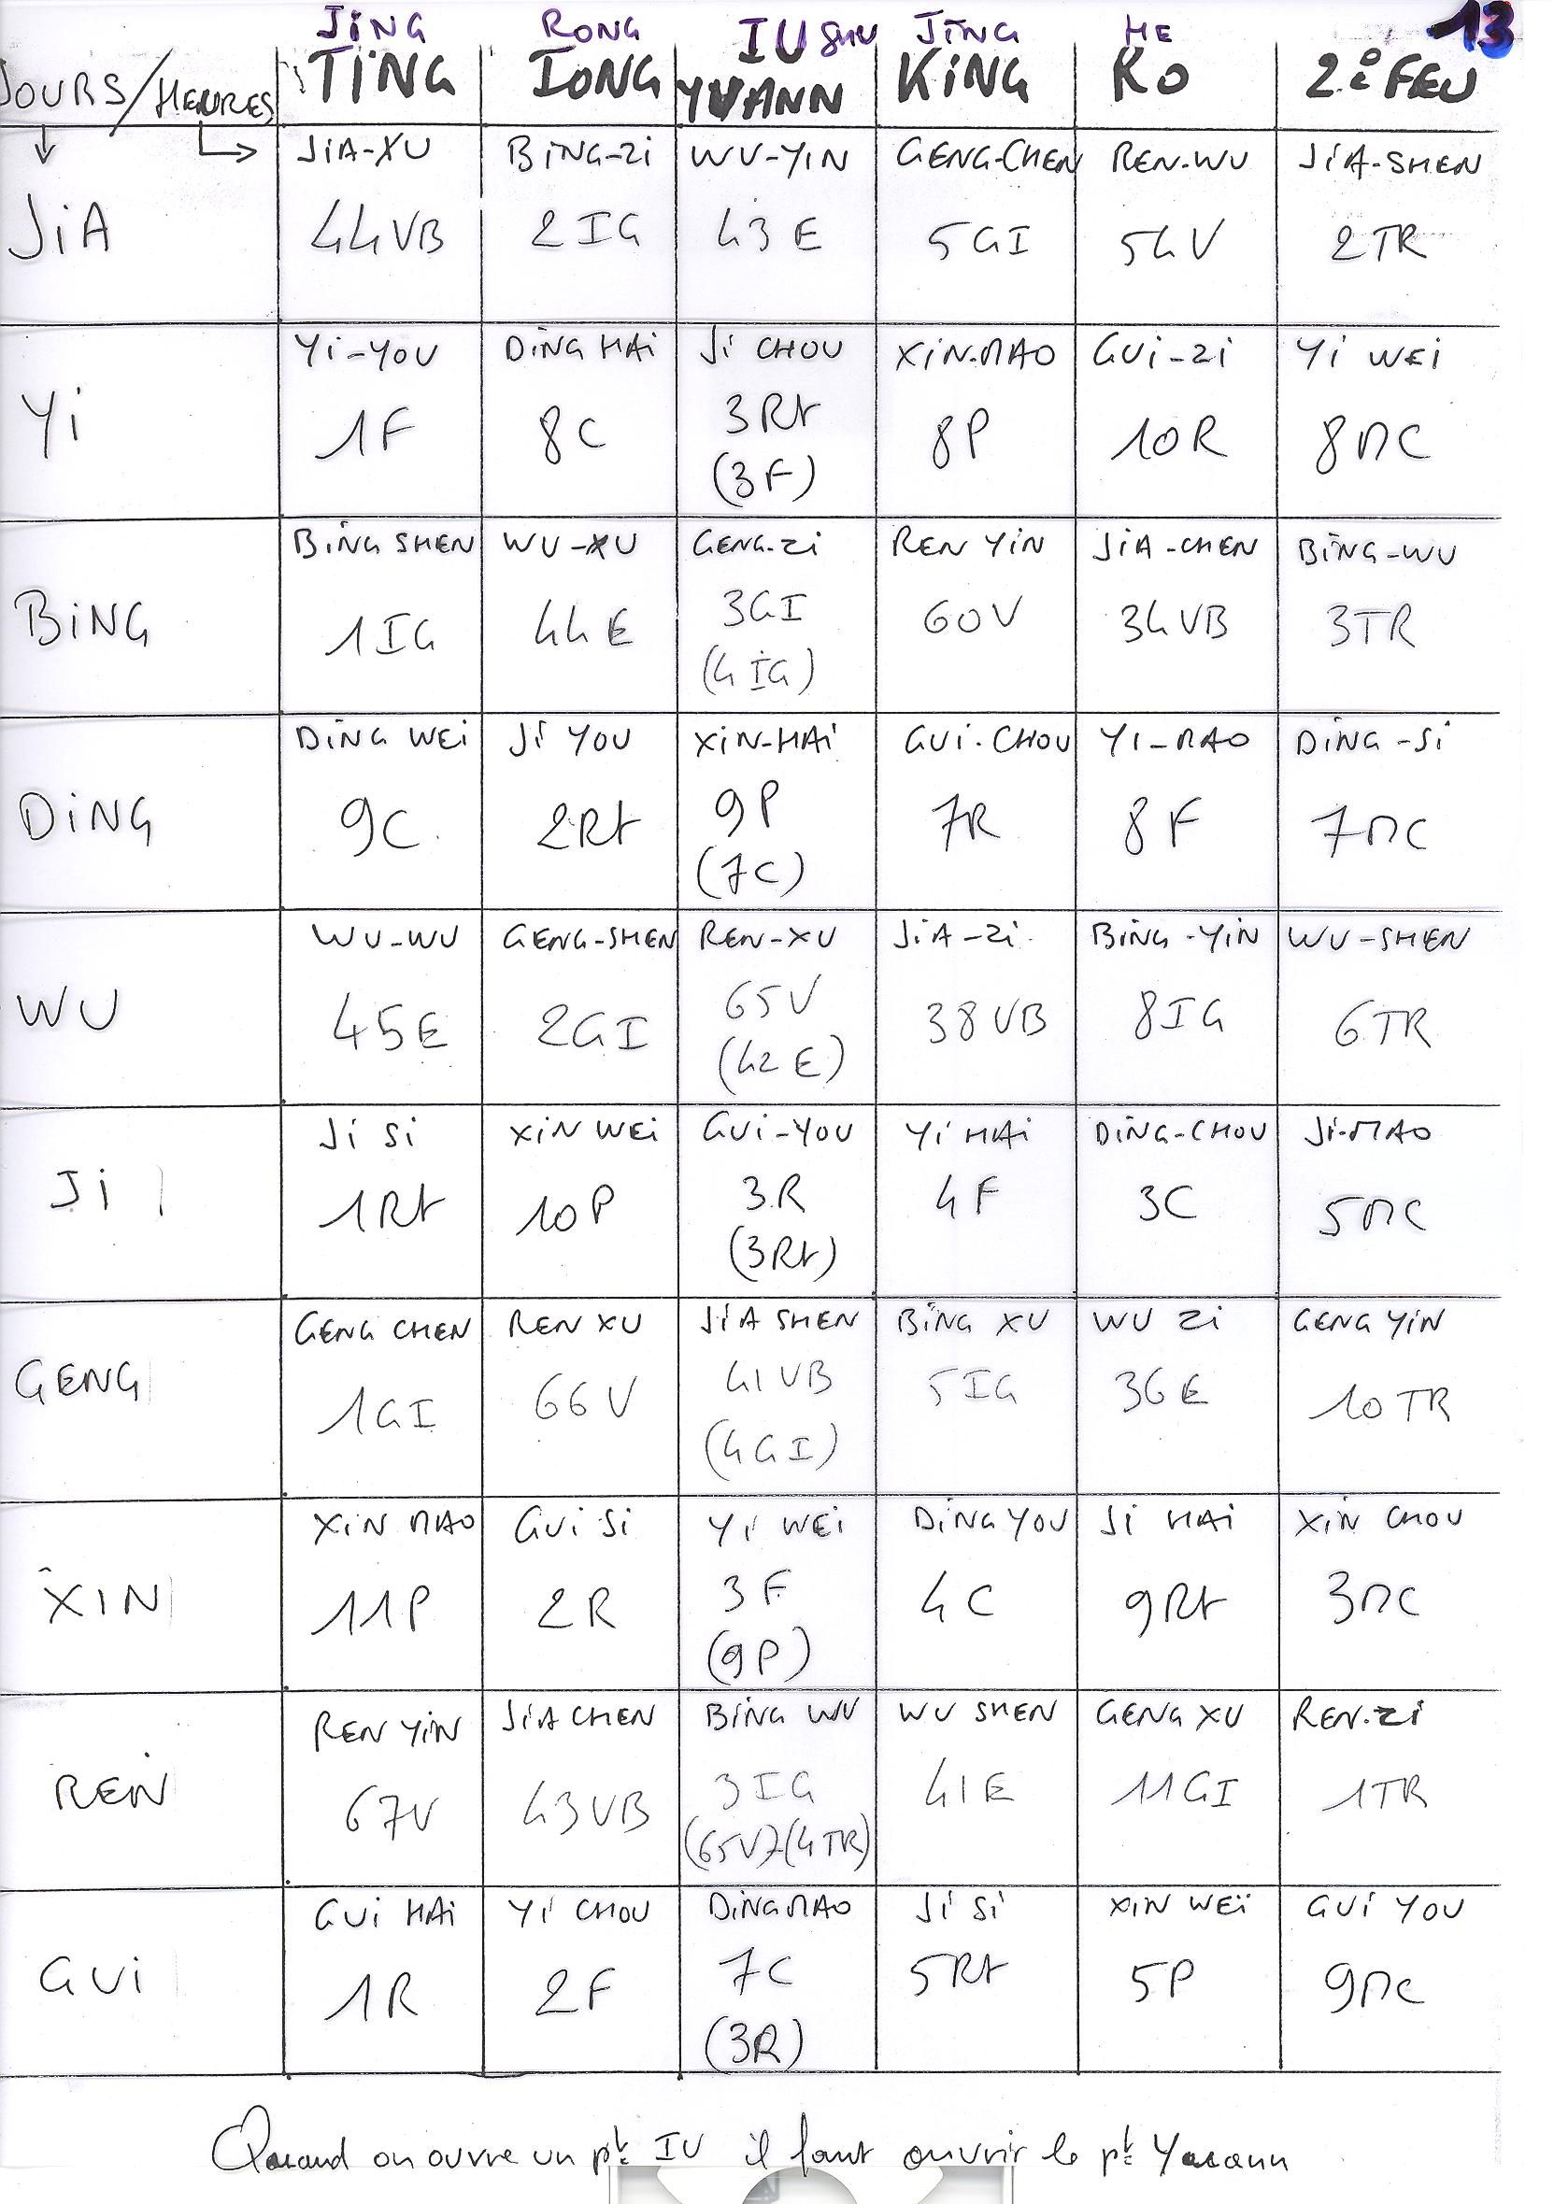
Ordre d’ouverture des points Shu
?

Slide 105
Ordre d’ouverture des points Shu
Jing Yong Shu Jing He - 2° Feu

Slide 106
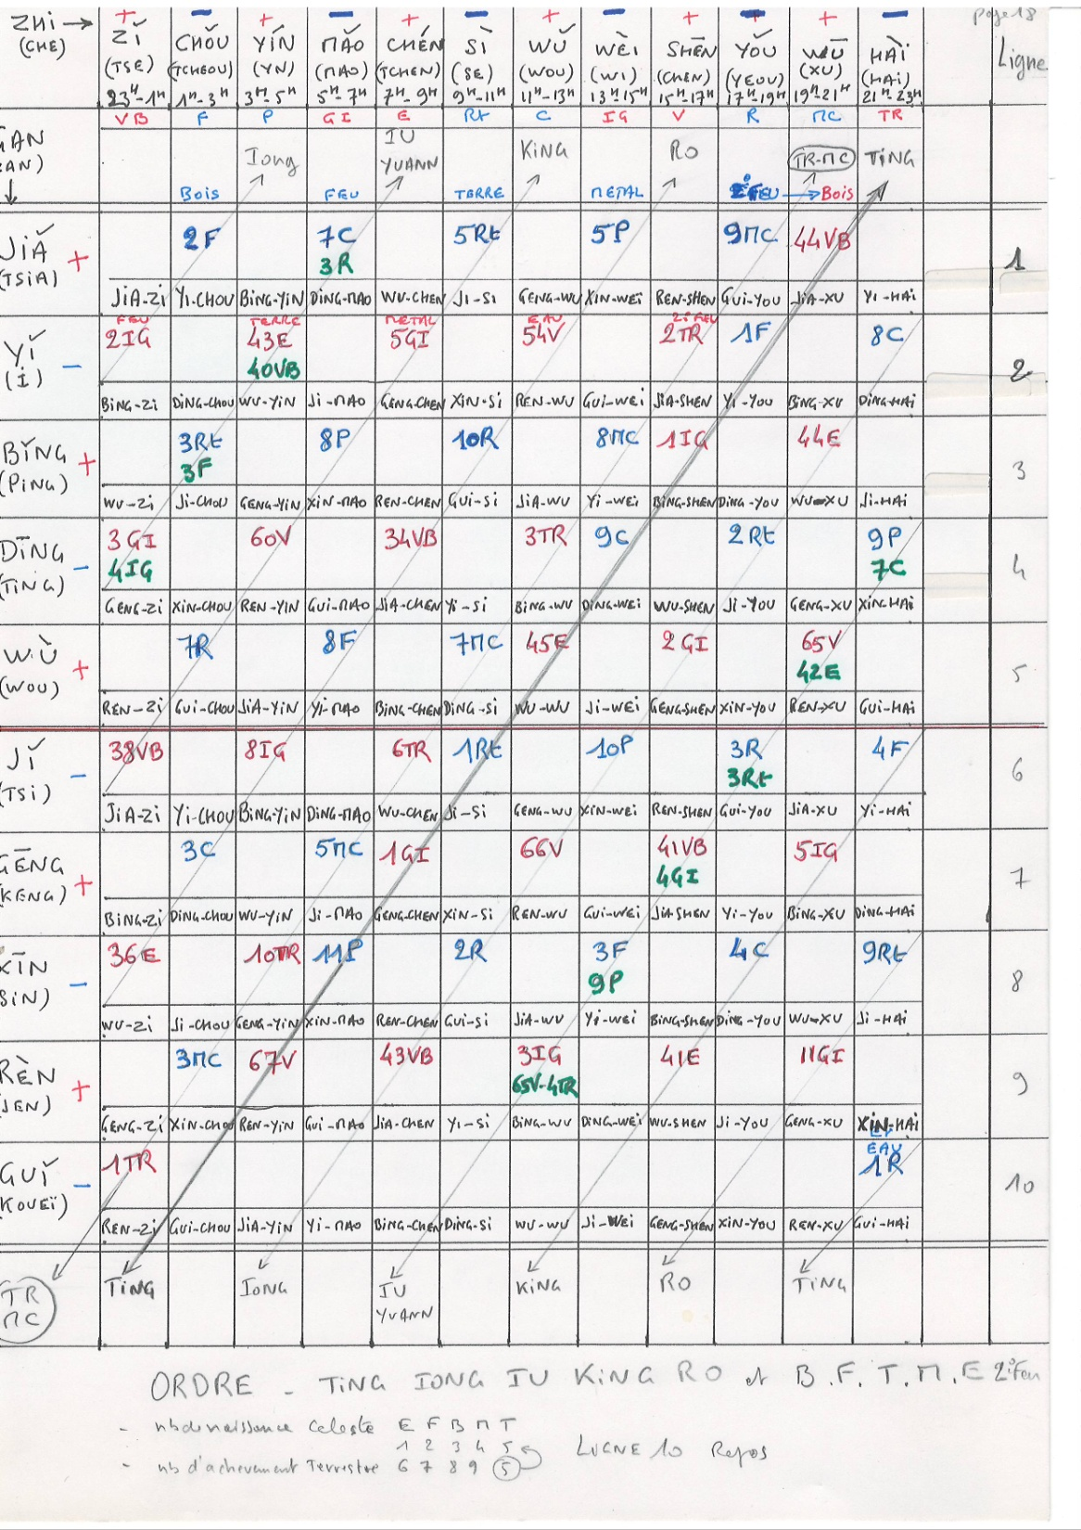
Tableau des
60 points Shu
?
?

Slide 107
Tableau des
60 points Shu
Jing Yong Shu Jing He - 2° Feu
Bois Feu Terre Métal Eau – 2° Feu
?

Slide 108
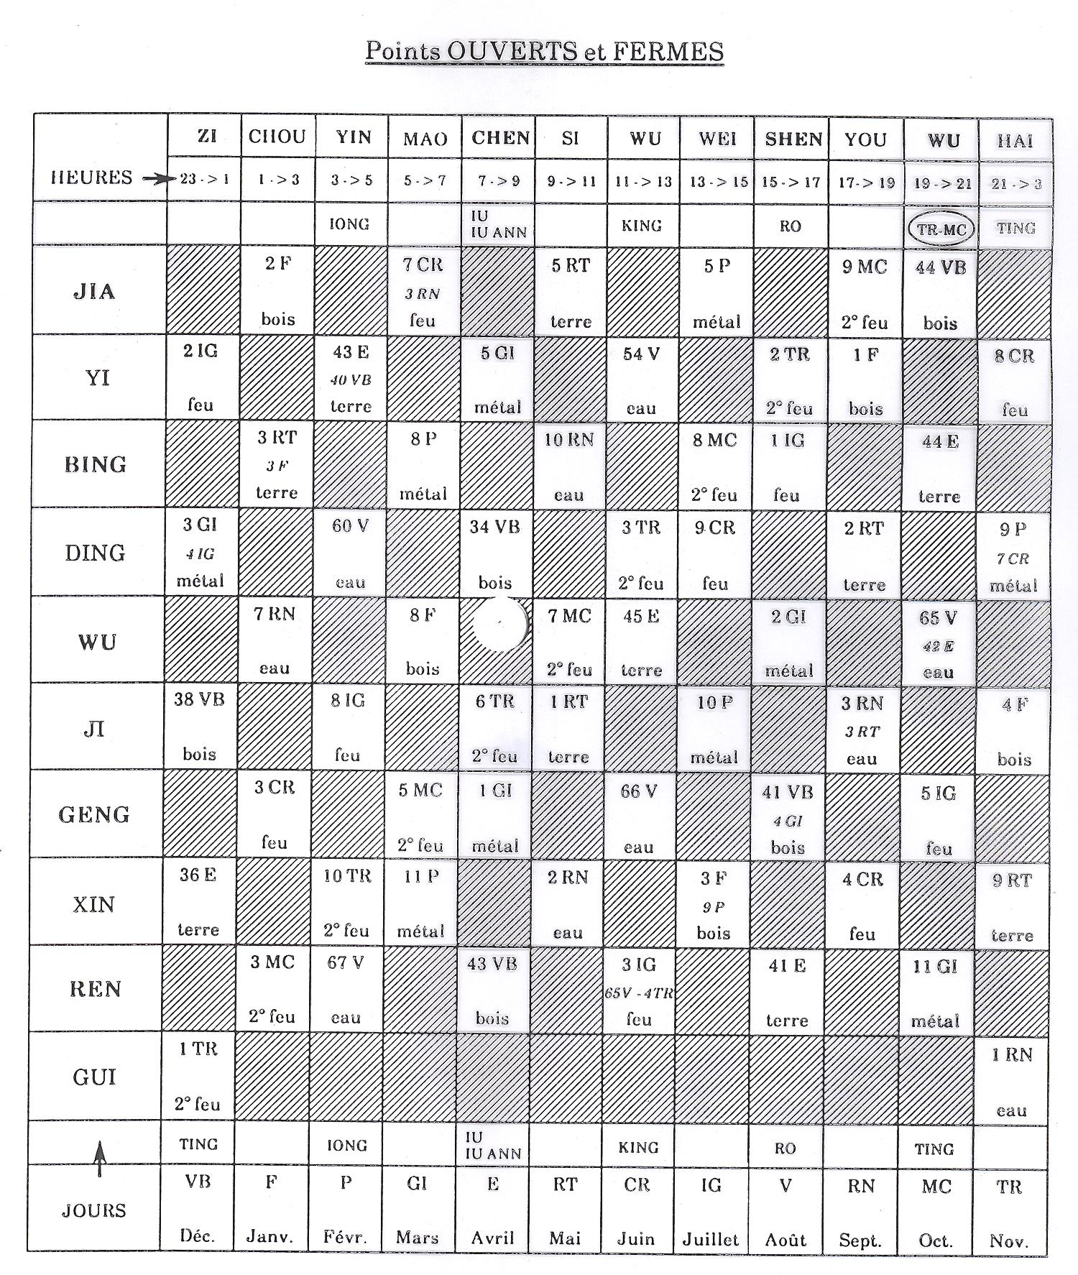
Tableau des Points Ouverts et « Fermés » dans le cycle de 10 jours
LIGNES
1
2
3
4
5
6
7
8
9
10
1
2
3
4
5
6
7
8
9
10
40V

Slide 109
Tableau des Points Ouverts et « Fermés » dans le cycle de 10 jours
LIGNES
1
2
3
4
5
6
7
8
9
10
40V

Slide 110
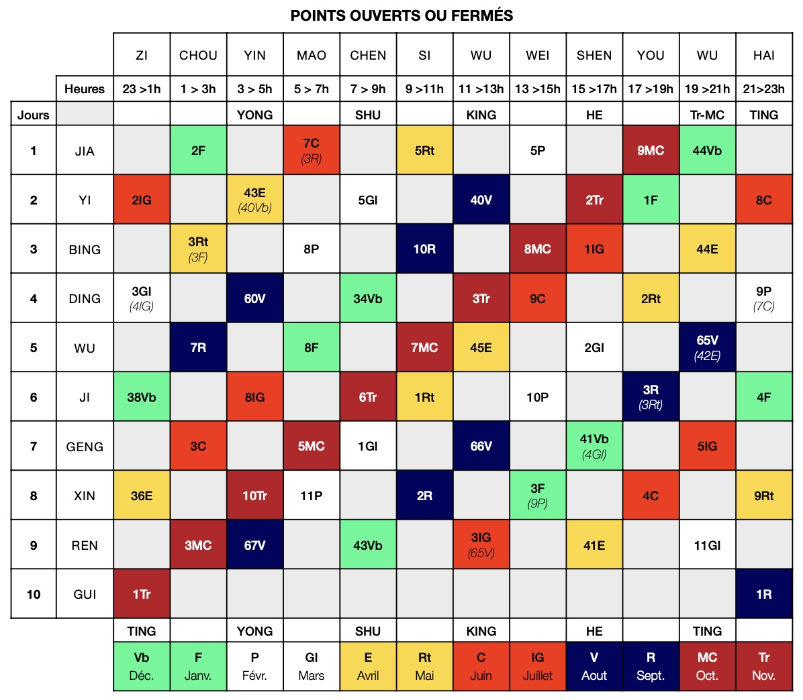

Slide 111
Points Ouverts – Points fermés
Action Maximum
Variation de l’efficacité sur une Période de 10 jours
Jour et Heure de la ligne d’ouverture
10 Jours
Action Minimum

Slide 112
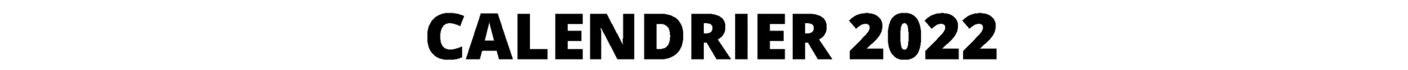
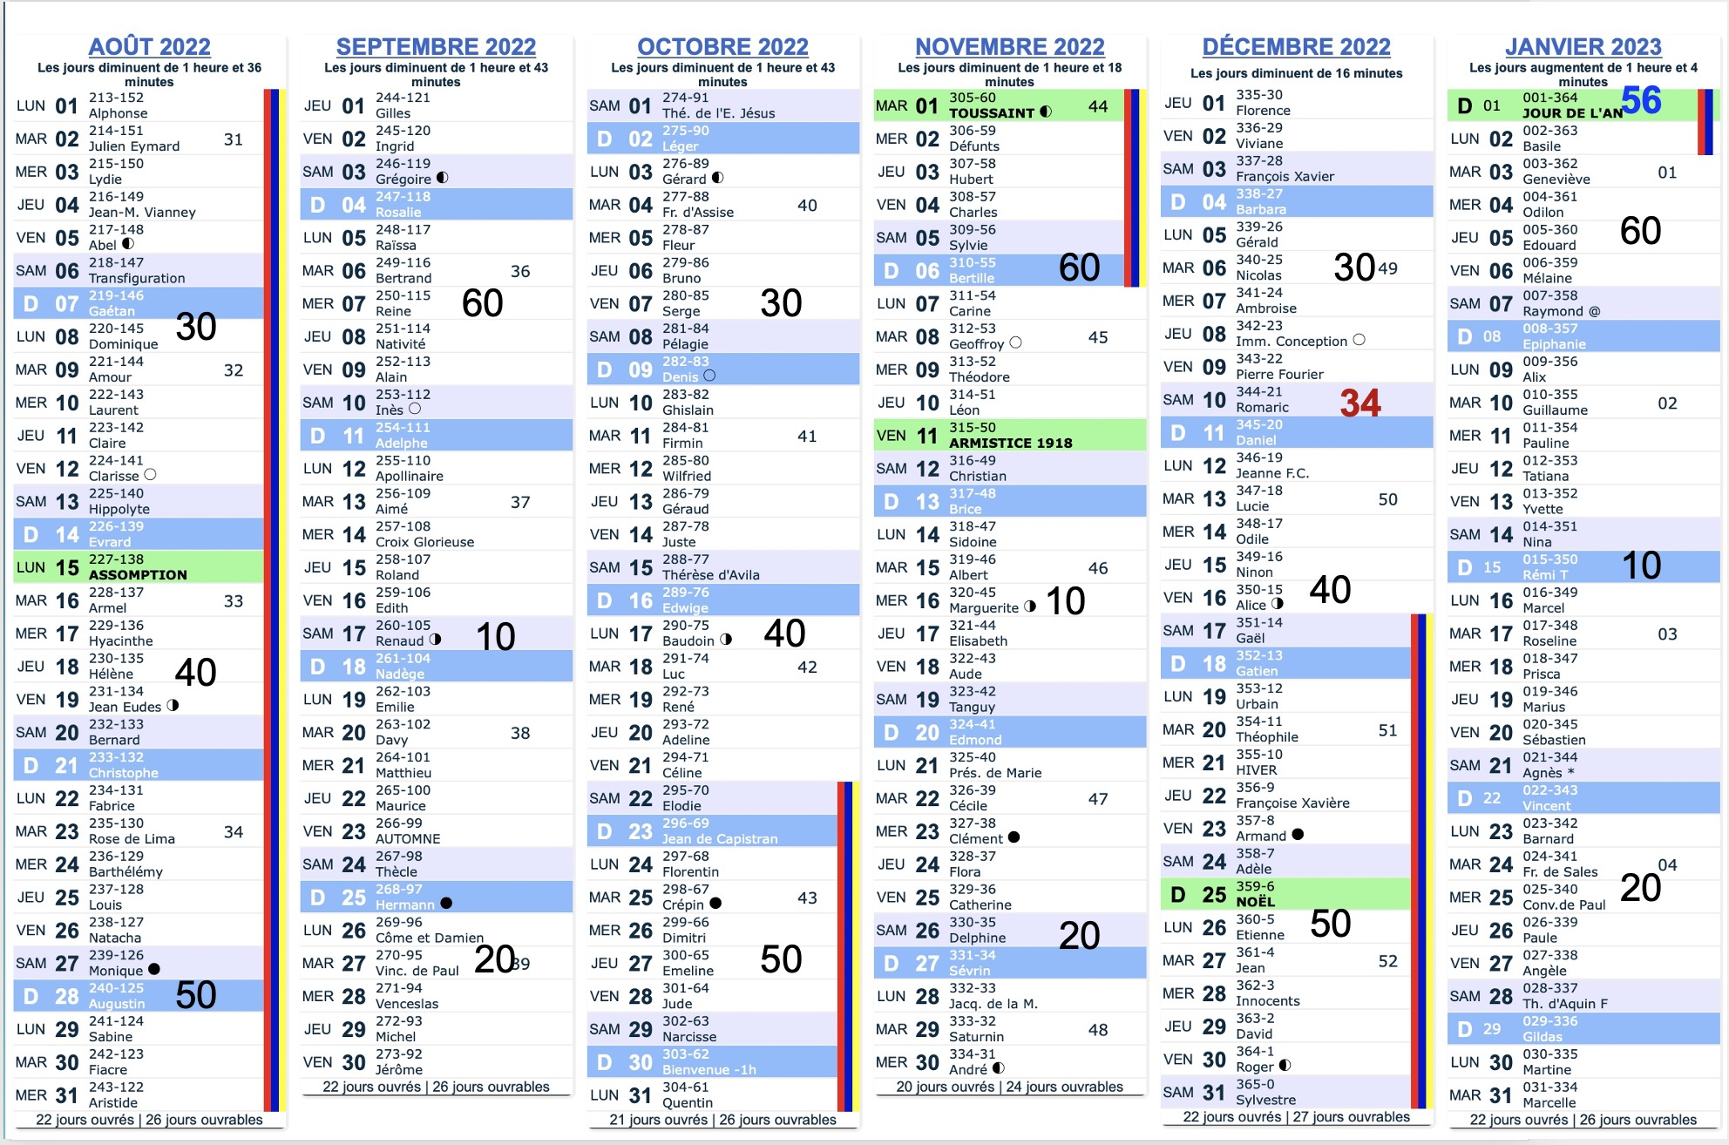

Slide 113
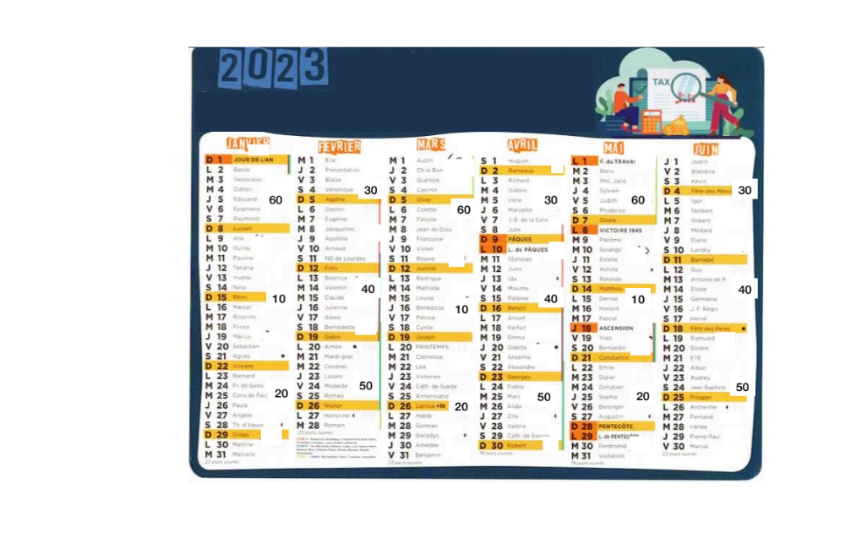
56

Slide 114
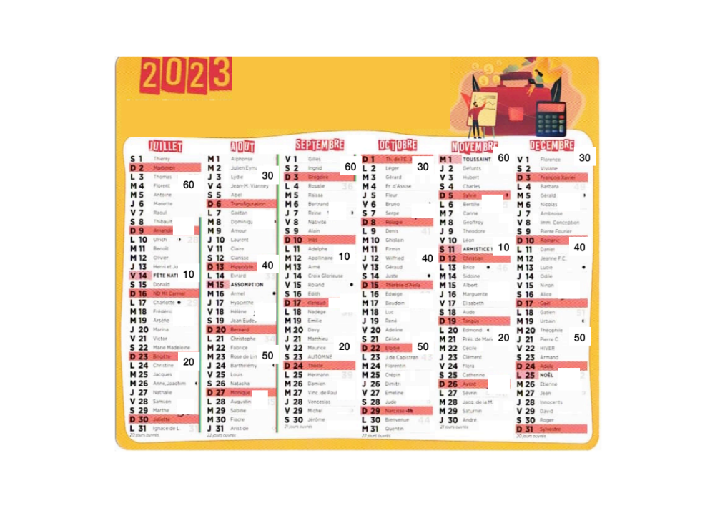
60

Slide 115
Binômes du 1° Janvier :
Ajouter 5 à l’année précédente et 6 à l’année qui suit une année bissextile :
2022 - 51
2023 – 56
2024 – 1- Année Bissextile
2025 – 7 – Plus 6
2026 – 12
2027 - 17
2028 – 22 - Année Bissextile
2029 – 28 – Plus 6
2030 - 33
2031 - 38
2032 – 43 - Année Bissextile
2033 – 49 – Plus 6
2034 – 54
2035 - 59
2036 – 4 - Année Bissextile
2037 – 10 – Plus 6
2038 - 15
2039 - 20
2040 – 25 - Année Bissextile
2041 – 31 – Plus 6
2042 – 36

Slide 116
Ex : 2021 : Année Tai Yin
En Préventif pour 2021 en début d’Hiver 2020
Faire le 10R – Ligne 3 - Entre 9h et 11h solaire
Le 28 Novembre ou le 8, le 18 et le 28 Décembre
C
Tai Yin
P
Rein
Soumis
Métal Yin

Slide 117
Ex : 2022 : Année Shao Yang
En Préventif pour 2022 en début d’Automne 2021
Faire le 8P – Ligne 3 - Entre 5h et 7h solaire
Le 16 ou le 26 Août ou le 5 et le 15 Septembre
C
Shao Yang
P
Eau Yang
Poumon
Soumis

Slide 118
Ex : 2023 : Année Yang Ming
En Préventif pour 2023 en début de Printemps 2022
Faire le 1F – Ligne 2 - Entre 17h et 19h solaire
Le 21 Février ou le 3 et le 13 Mars
C
Foie
Soumis
P
Yang Ming
Eau Yin

Slide 119
Exemple : Ligne d’ouverture
Aujourd’hui
10 Décembre 2022
Heures Solaires
10 Décembre 2022 - Ligne 34 = 4
Pour ceux qui ont besoin d’Energie Wei
Ligne 4 – 3TR ouvert de 11h à 13h
Profitez-en.

Slide 120

Mesure du temps par la Clepsydre à Eau
--
Les anciennes montres à Quartz
!!!

Slide 121

Mars
Février

Slide 122


Slide 123
Petit jeu des influences en Famille :
Qui nourrit qui ?
Qui inhibe qui ?
Cycle
Jia -Zi
Années

Slide 124
1900 A partir du 31 Janvier RAT de METAL
1901 A partir du 19 Février BUFFLE de METAL
1902 A partir du 8 Février TIGRE d'EAU
1903 A partir du 29 Janvier CHAT d'EAU
1904 A partir du 16 Février DRAGON de BOIS
1905 A partir du 4 Février SERPENT de BOIS
1906 A partir du 25 Janvier CHEVAL de FEU
1907 A partir du 13 Février CHEVRE de FEU
1908 A partir du 2 Février SINGE de TERRE
1909 A partir du 22 Janvier COQ de TERRE
1910 A partir du 10 Février CHIEN de METAL
1911 A partir du 30 Janvier SANGLIER de METAL
1912 A partir du 18 Février RAT d'EAU
1913 A partir du 6 Février BUFFLE d'EAU
1914 A partir du 26 Janvier TIGRE de BOIS
1915 A partir du 14 Février CHAT de BOIS
1916 A partir du 3 Février DRAGON de FEU
1917 A partir du 23 Janvier SERPENT de FEU
1918 A partir du 11 Février CHEVAL de TERRE
1919 A partir du 1er Février CHEVRE de TERRE
1920 A partir du 20 Février SINGE de METAL
1921 A partir du 8 Février COQ de METAL
1922 A partir du 28 Janvier CHIEN d'EAU
1923 A partir du 16 Février SANGLIER d'EAU
1924 A partir du 5 Février RAT de BOIS
1925 A partir du 25 Janvier BUFFLE de BOIS
1926 A partir du 13 Février TIGRE de FEU
1927 A partir du 2 Février CHAT de FEU
1928 A partir du 23 Janvier DRAGON de TERRE
1929 A partir du 10 Février SERPENT de TERRE
1930 A partir du 30 Janvier CHEVAL de METAL
1931 A partir du 17 Février CHEVRE de METAL
1932 A partir du 6 Février SINGE d'EAU
1933 A partir du 26 Janvier COQ d'EAU
1934 A partir du 14 Février CHIEN de BOIS
1935 A partir du 4 Février SANGLIER de BOIS
1936 A partir du 24 Janvier RAT de FEU
1937 A partir du 11 Février BUFFLE de FEU
1938 A partir du 31 Janvier TIGRE de TERRE
1939 A partir du 19 Février CHAT de TERRE
1940 A partir du 8 Février DRAGON de METAL
1941 A partir du 27 Janvier SERPENT de METAL
1942 A partir du 15 Février CHEVAL d'EAU
1943 A partir du 5 Février CHEVRE d'EAU
1944 A partir du 25 Janvier SINGE de BOIS
1945 A partir du 13 Février COQ de BOIS
1946 A partir du 2 Février CHIEN de FEU
1947 A partir du 22 Janvier SANGLIER de FEU
1948 A partir du 10 Février RAT de TERRE
1949 A partir du 29 Janvier BUFFLE de TERRE
1950 A partir du 17 Février TIGRE de METAL
1951 A partir du 6 Février CHAT de METAL
1952 A partir du 27 Janvier DRAGON d'EAU
1953 A partir du 14 Février SERPENT d'EAU
1954 A partir du 3 Février CHEVAL de BOIS
1955 A partir du 24 Janvier CHEVRE de BOIS
1956 A partir du 12 Février SINGE de FEU
1957 A partir du 31 Janvier COQ de FEU
1958 A partir du 18 Février CHIEN de TERRE
1959 A partir du 8 Février SANGLIER de TERRE
1960 A partir du 28 Janvier RAT de METAL
1961 A partir du 15 Février BUFFLE de METAL
1962 A partir du 5 Février TIGRE d'EAU
1963 A partir du 25 Janvier CHAT d'EAU
1964 A partir du 13 Février DRAGON de BOIS
1965 A partir du 2 Février SERPENT de BOIS
1966 A partir du 21 Janvier CHEVAL de FEU
1967 A partir du 9 Février CHEVRE de FEU
1968 A partir du 30 Janvier SINGE de TERRE
1969 A partir du 17 Février COQ de TERRE
1970 A partir du 6 Février CHIEN de METAL
1971 A partir du 27 Janvier SANGLIER de METAL
1972 A partir du 15 Février RAT d'EAU
1973 A partir du 3 Février BUFFLE d'EAU
1974 A partir du 23 Janvier TIGRE de BOIS
1975 A partir du 11 Février CHAT de BOIS
1976 A partir du 31 Janvier DRAGON de FEU
1977 A partir du 18 Février SERPENT de FEU
1978 A partir du 7 Février CHEVAL de TERRE
1979 A partir du 28 Janvier CHEVRE de TERRE
1980 A partir du 16 Février SINGE de METAL
1981 A partir du 5 Février COQ de METAL
1982 A partir du 25 Janvier CHIEN d'EAU
1983 A partir du 13 Février SANGLIER d'EAU
1984 A partir du 2 Février RAT de BOIS
1985 A partir du 20 Février BUFFLE de BOIS
1986 A partir du 9 Février TIGRE de FEU
1987 A partir du 29 Janvier CHAT de FEU
1988 A partir du 17 Février DRAGON de TERRE
1989 A partir du 6 Février SERPENT de TERRE
1990 A partir du 27 Janvier CHEVAL de METAL
1991 A partir du 15 Février CHEVRE de METAL
1992 A partir du 4 Février SINGE d'EAU
1993 A partir du 23 Janvier COQ d'EAU
1994 A partir du 10 Février CHIEN de BOIS
1995 A partir du 31 Janvier SANGLIER de BOIS
1996 A partir du 19 Février RAT de FEU
1997 A partir du 7 Février BUFFLE de FEU
1998 A partir du 28 Janvier TIGRE de TERRE
1999 A partir du 16 Février CHAT de TERRE
2000 A partir du 5 Février DRAGON de METAL
2001 A partir du 24 Janvier SERPENT de METAL
2002 A partir du 12 Février CHEVAL d'EAU
2003 A partir du 1er Février CHEVRE d'EAU
2004 A partir du 22 Janvier SINGE de BOIS
2005 A partir du 9 Février COQ de BOIS
2006 A partir du 29 Janvier CHIEN de FEU
2007 A partir du 18 Février SANGLIER de FEU
2008 A partir du 7 Février RAT de TERRE
2009 A partir du 26 Janvier BUFFLE de TERRE
2010 A partir du 14 Février TIGRE de METAL
2011 A partir du 3 Février CHAT de METAL
2012 A partir du 23 Janvier DRAGON d'EAU
2013 A partir du 10 Février SERPENT d'EAU
2014 A partir du 31 Janvier CHEVAL de BOIS
2015 A partir du 19 Février CHEVRE de BOIS
2016 A partir du 8 Février SINGE de FEU
2017 A partir du 28 Janvier COQ de FEU
2018 A partir du 16 Février CHIEN de TERRE
2019 A partir du 5 Février SANGLIER de TERRE

Slide 125
Petit Jeu ……avec année de naissance
Noter les éléments en excès ou en insuffisance pour chaque membre de la famille
Feu
Bois
Terre
Eau
Métal

Slide 126
Petit Jeu ……avec année de naissance
Noter les éléments en excès ou en insuffisance pour chaque membre de la famille
Exemple :
Fils 1
Gd Mère Feu
Conjoint
Fils 3
Feu
Gd Père Bois
Bois
Terre
Fille Terre
Fils 2
« Moi-Vous » Eau
Eau
Métal
Pte Fille 1 - Métal
Pt Fils
Attention !!!
Associé – Voisin - - -……. Métal mais pas Terre en Excès
Pte Fille 2

Slide 127
Les 8 Vaisseaux

Slide 128

10 Déc 2022 - Ligne 34
Heures et jours d’ouvertures des 8 Vaisseaux

Slide 129


Slide 131
De 1 à 30
Puis
De 31 à 60

Slide 132



Slide 133

2020
2021

Slide 134


Slide 135


Slide 136


Slide 137


Slide 138


